Slide 1

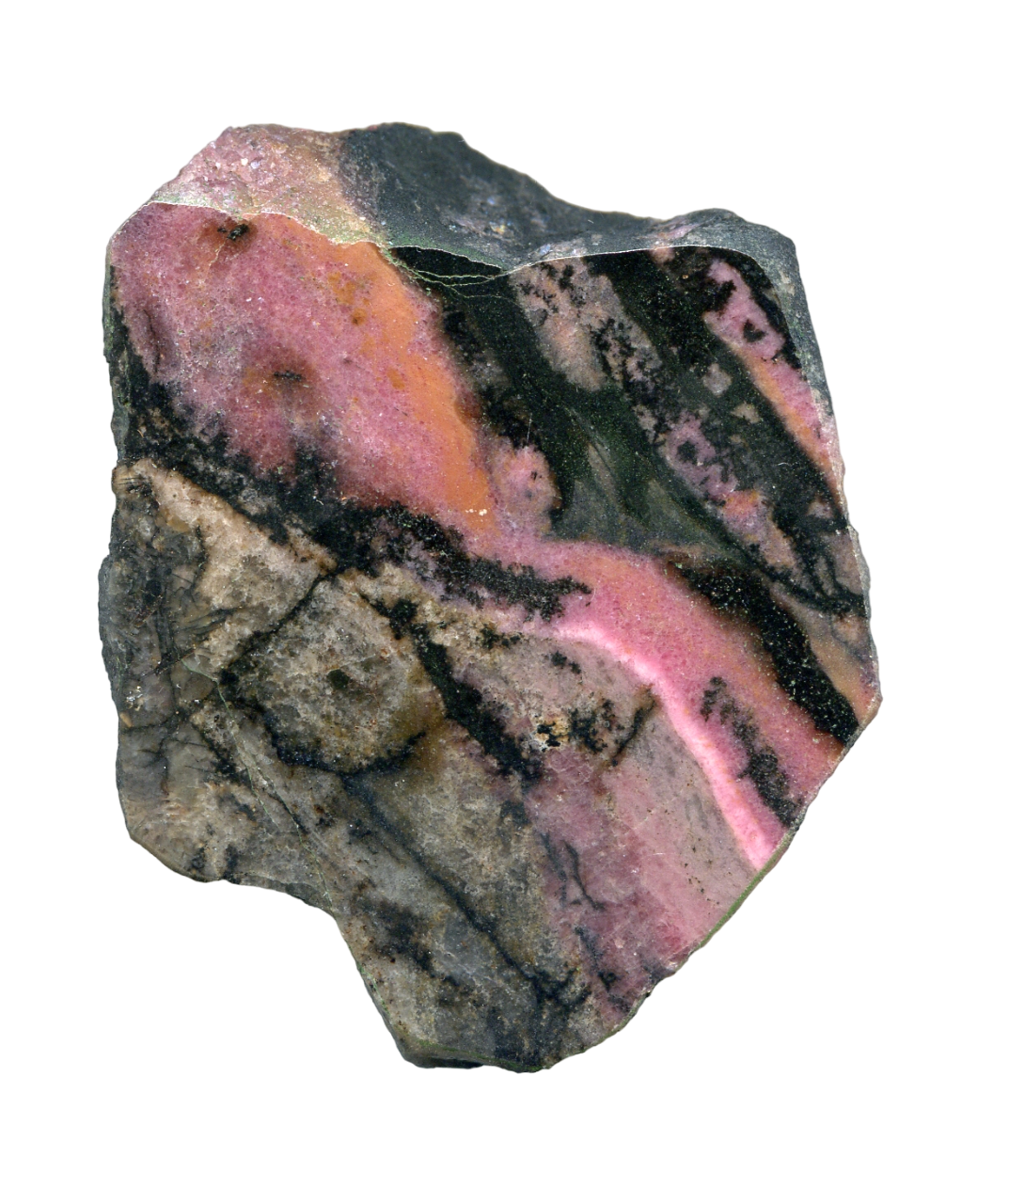
Санкт-Петербургский государственный университет
Кафедра минералогии
Минеральный состав марганцевых рудопроявлений Бахтинской группы (Южный Урал)
Попова Екатерина Алексеевна
Перова Елена Николаевна
Миасс
2026

Slide 2
Актуальность
Цель работы: выявить особенности состава и генезиса марганцевых руд месторождения Бахтинское
Поставленные задачи:
1) Изучение литературы по геологии марганцевых пород Южного Урала;
2) Минералого-петрографическое описание представленных образцов;
3) Диагностика минералов и определение минеральных ассоциаций;
4) Установление последовательности минералообразования и выяснение физико-химических условий формирования марганцевых руд.
Используемые методы:
Петрографическое описание (поляризационный микроскоп Leica, кафедры минералогии СПбГУ)
Порошковая рентгенография (РЦ «Рентгенодифракционные методы исследования», СПбГУ)
Рентгеноспектральный микроанализ с электронным зондом (РЦ «Геомодель», РЦ «Микроскопии и микроанализа», СПбГУ)
Расчёт эмпирических формул по химическим составам минералов (Булах и др., 2014, Кривовичев 2021)
Notes:
В настоящее время в геологических отраслях наук приобертает особое значение поиск иизучение месторождений черных, цветных и благородных металлов в океанических и палеоокеанических структурах и восстановление палеовулканических, геодинамических, физико-химических условий их образоваваний. Одним из интереснейших объектов для данных изучений служит Бахтинская группа рудопроявлений.

Slide 3
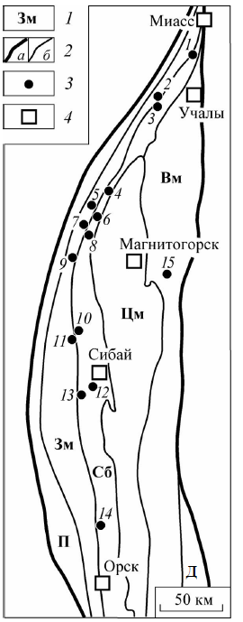
Геологический очерк
Географическая схема района марганцевых месторождения Бахтинское -1 и 2
Схема размещения главных месторождений марганцевых пород Магнитогорского палеовулканического пояса (по материалам Е. С. Контаря и др. (1999), И. Г. Жукова (2002), В. В. Зайкова (2006))
1 – палеогеодинамические зоны: П – Присакмарская: Зм – Западно-Магнитогорская, Сб – Сибайская, Вм – Восточно-Магнитогорская, Д – Домбаровская, Цм – Центрально-Магнитогорская, 2 – границы: а – Магнитогорского палеовулканического пояса, б – палеогео-динамических зон; 3 – месторождения марганцевых пород; 4 – города.
Цифрами обозначены месторождения марганцевых пород: 1 - Кожаевское, 2 - Тетраук, 3 - Уразовское, 4 - Габдимовское, Рахметовское, 5 - Биккуловское, Казган-Таш,Ниязгуловское-1, 6 – Аюсазовское, Ниязгуловское-2, 7 - Кусимовское, 8 - Ялимбетовское, 9 - Кызыл-Таш, 10 - Мамилинское, 11 - Губайдулинское, 12 - Янзигитовское, 13 – Южно-, Средне- и Северо-Файзулинское, 14 - Репино-Круторожинское,
15 -Бахтинское.
Notes:
Бахтинское месторождение находится в 40 км к востоку от г. Магнитогорска и в 3 км южнее пос. Шеелитовый в Челябинской области. В геологическом плане оно расположено в северной части Магнитогорско-Мугоджарского палеовулканического пояса, сложенного интенсивно дислоцированными вулканитами и вулканогенно-осадочными комплексами различного состава девон-карбонового возраста. В геодинамическом плане месторождение приурочено к центральной части Восточно-Магнитогорской палеостровной дуги [Серавкин и др., 1992, Пучков 1993, Зайков и др., 1994]. На месторождении известны два участка (Бахты 1 и Бахты 2), расстояние между которыми составляет 1.5 км . Месторождение относится к метаморфизованным гидротермально-осадочным отложениям.

Slide 4
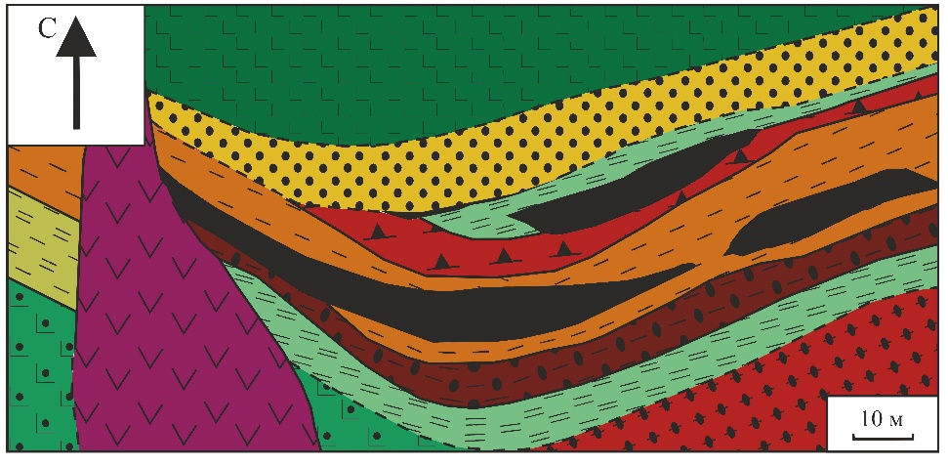
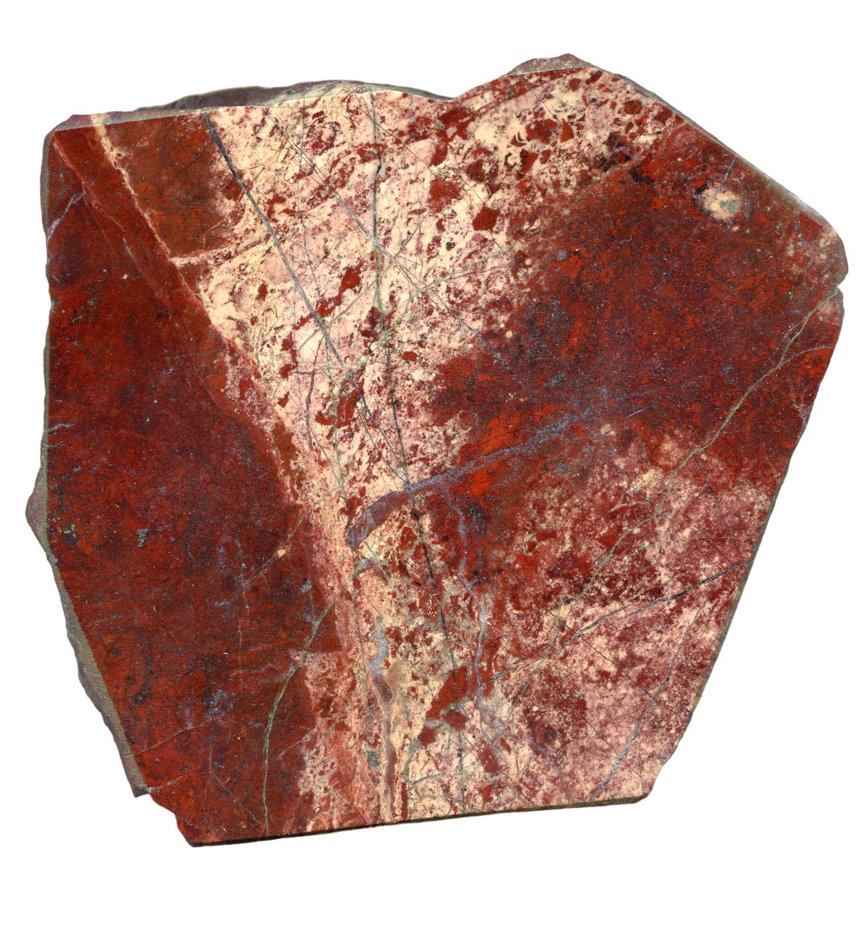
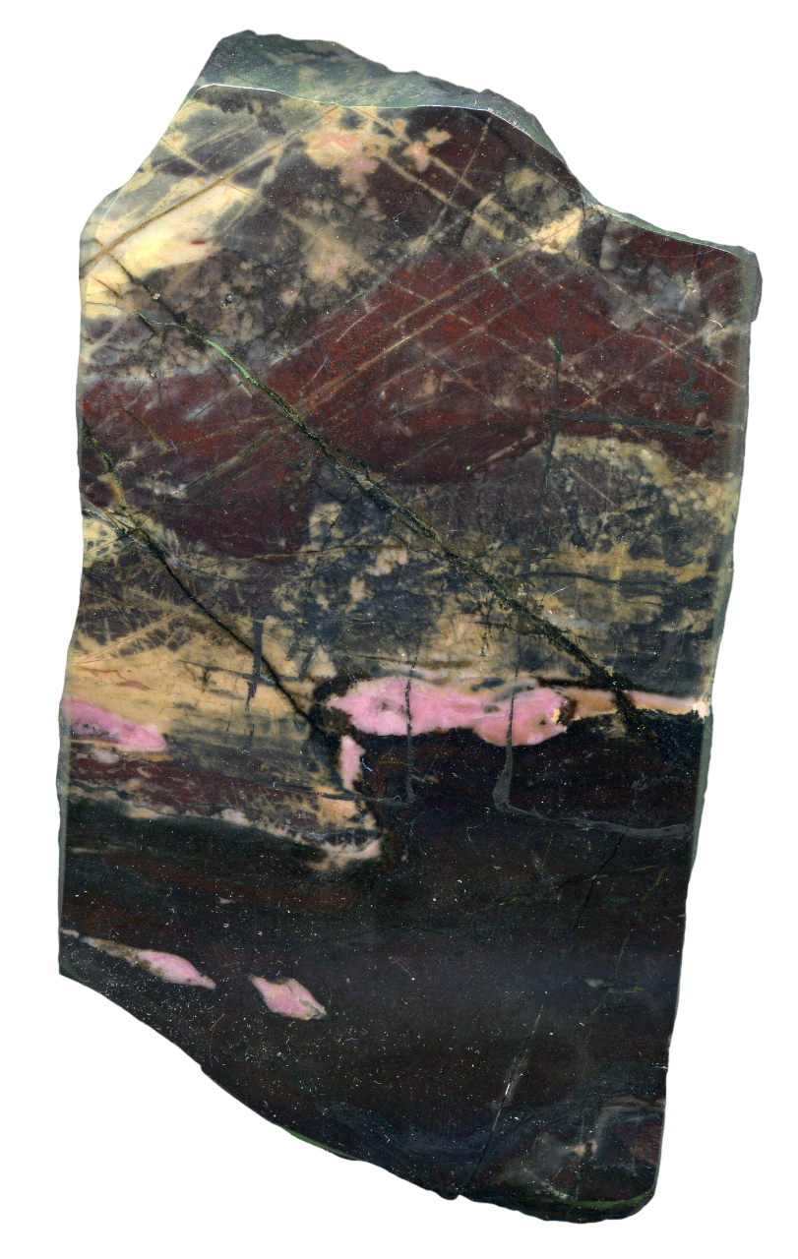
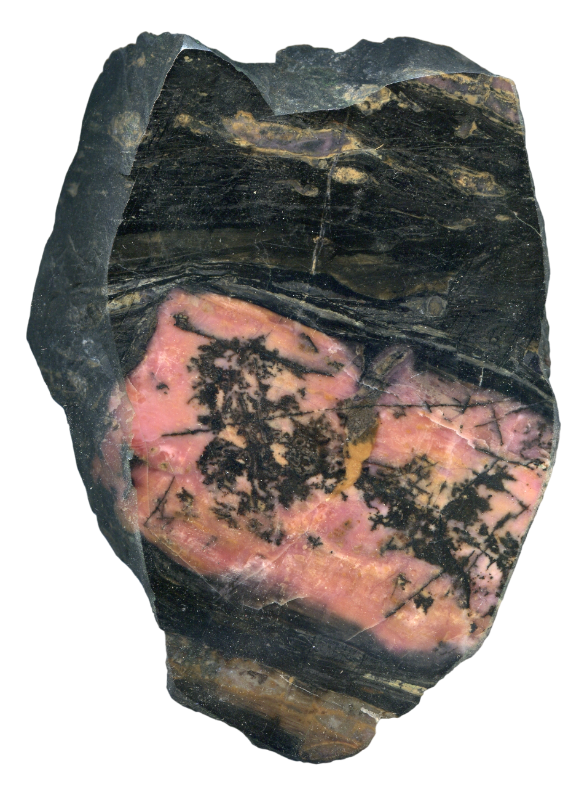
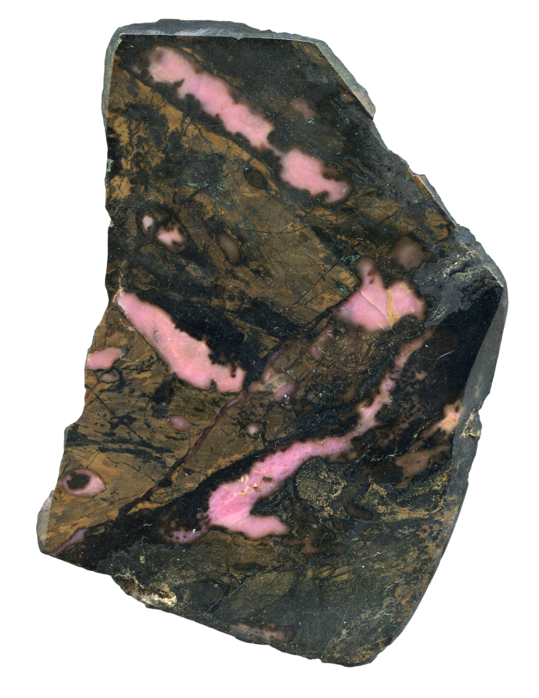
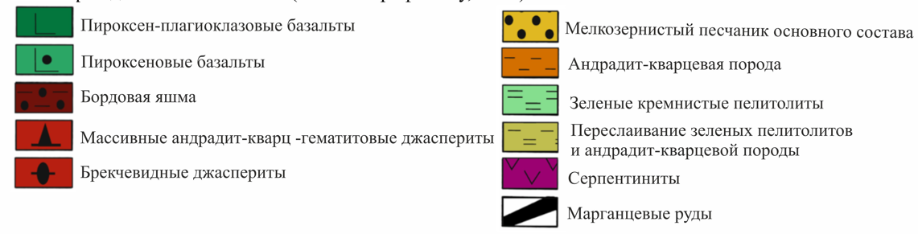
Геологический очерк
Материалами для исследования послужили образцы, собранные летом 1996 года и хранящиеся в коллекции на кафедре минералогии СПбГУ
Аналитические исследования проводились в ресурсных центрах СПбГУ «Геомодель», «Микроскопии и микроанализа» и «Рентгенодиффракционные методы исследования».
Схема геологического строения .южного участка месторождения Бахтинское-1 (по О.В. Трофимову, 1995)
15 см
Notes:
На участке Бахта1 руды предствляют из себя субпараллельные залежи в виде линз, залегающие среди кремнистых пород. Наибольшая из них достигает 90 метров в длину и до 10 метров в ширину, в то время как две другие залежи – 35 метров в длину и мощностью до 6 метров. Рудные тела «боскорневые» и не сопровождаются гидротермальными изменениями в нижней части. На участке Бахта 2 силикатные марганцевые породы с поверхности заменены гипергенными оксидами и гидроксидами. Рудная залежь представляет собой линзовидное образование: 75 метров по простиранию и мощностью 20 м.

Slide 5
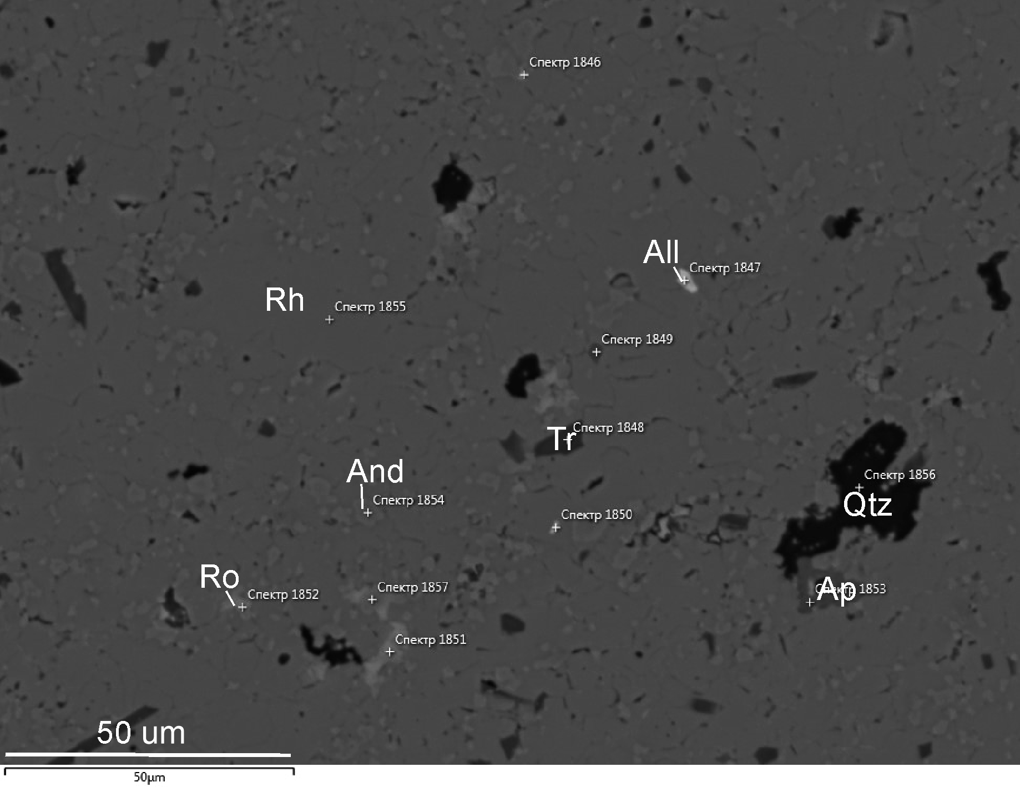
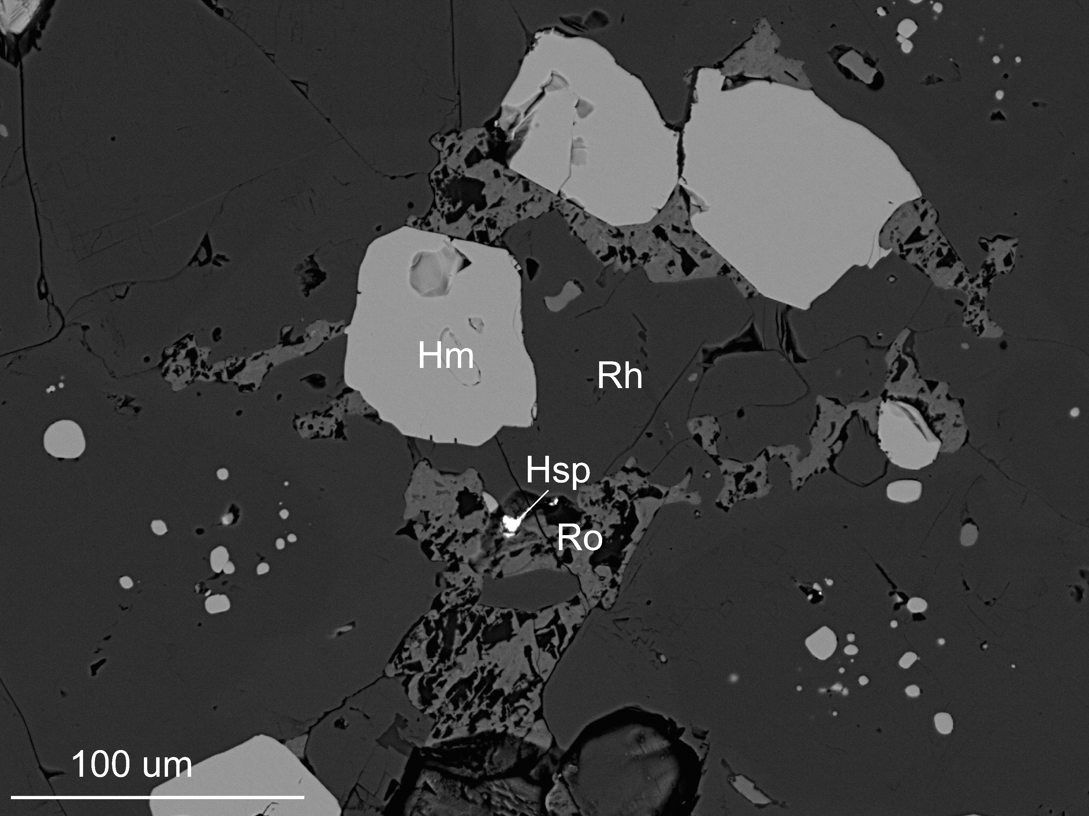
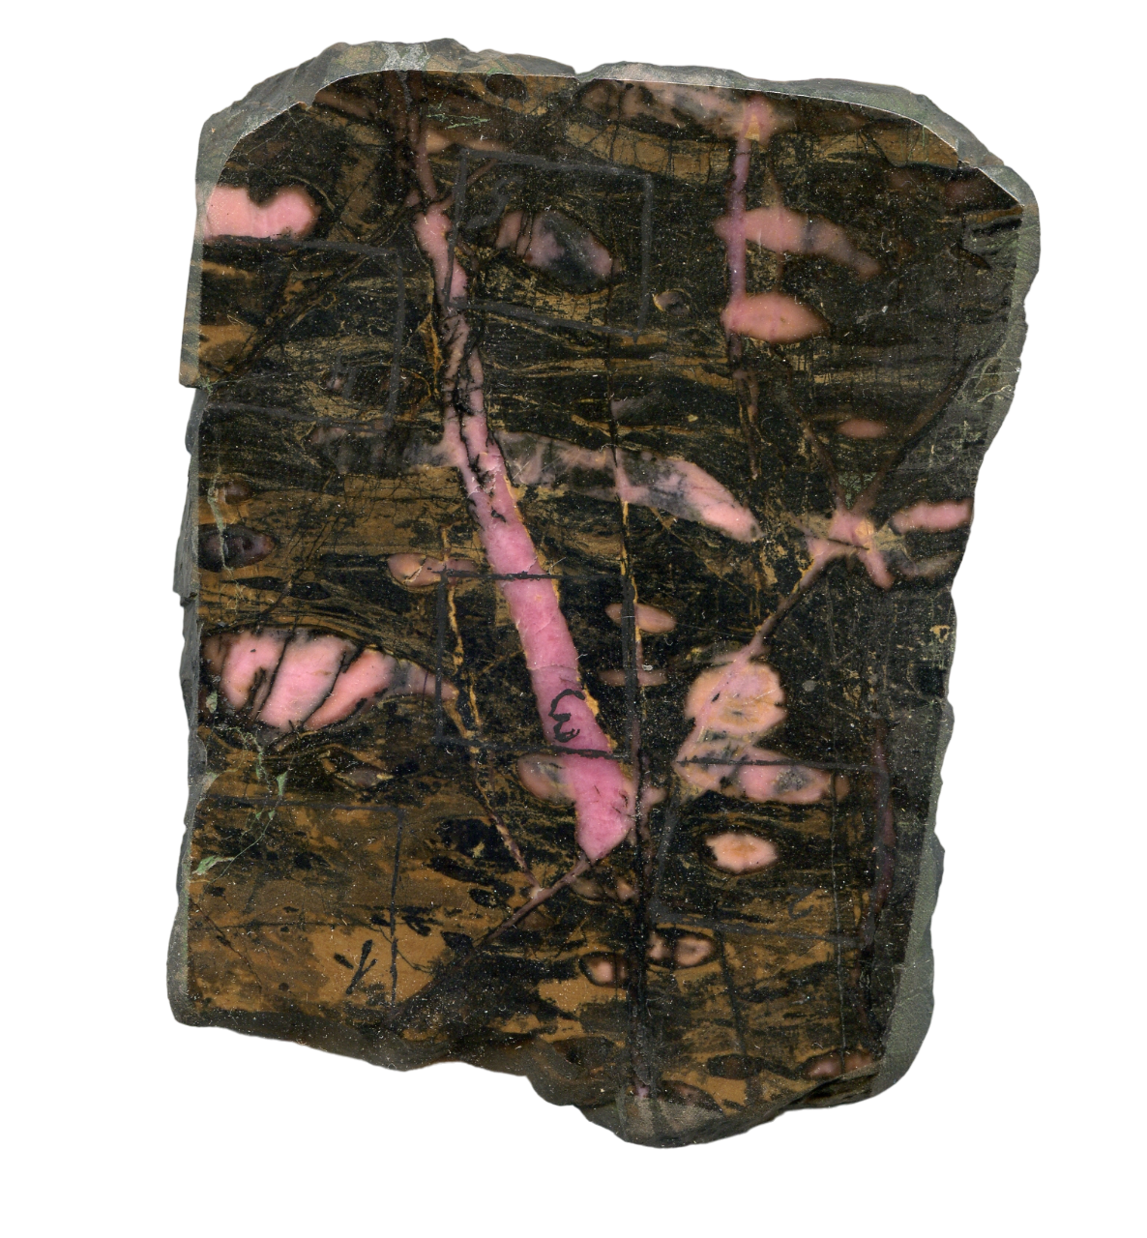
Текстурно-структурные особенности
Минеральный тип марганцевых пород: оксидно-карбонатно-силикатный
Бахта-1: линзовидные, полосчатые, прожилкво-сетчатые, микрозернистые
Бахта-2: Гранобластовые, мозаичные
15 см
10 см
Фото в обратно-отражённых электронах
All – алланит (La), And – андрадит, Qtz – кварц, Tr – тремолит, Ap – апатит, Hsp – гаспарит (La), Ro – родохрозит, Rh-родонит, Hm – гематит
Notes:
По своим текстурно-структурным ососбенностям рудопроявления немного отличаются. Они оба относятся к оксидно-карбонатно-силикатному типу, однако бахтинское-1 представлено в основном линзовидными, полосчатыми, прожилково-сетчатыми и микрозернистыми агрегатами, а бахтинское2 более крупнозернистой, мозаичное.

Slide 6
Минеральный состав
 | Минерал |  | Формула | БX-1 | БX-2
 | Силикаты
1 | Тефроит | Mn₂(SiO₄) | Mn₂(SiO₄) |  | ▲
2 | Циркон* | ZrSiO₄ | ZrSiO₄ | + | +
3 | Титанит* | CaTi(SiO₄)O | CaTi(SiO₄)O | +
4 | Калиевый полевой шпат* | K(AlSi₃O₈) | K(AlSi₃O₈) | ▲ | ▲
5 | Альбит* | Na(AlSi₃O₈) | Na(AlSi₃O₈) |  | ▲
6 | Спессартин | Mn₃Al₂(SiO₄)₃ | Mn₃Al₂(SiO₄)₃ | ■ | ■
7 | Марганцевый андрадит | (Ca,Mn)₃Fe₂(SiO₄)₃ | (Ca,Mn)₃Fe₂(SiO₄)₃ | ■ | +
8 | Эпидот** | Ca₂(Fe³⁺Al₂)(SiO₄)(Si₂O₇)(OH) | Ca₂(Fe³⁺Al₂)(SiO₄)(Si₂O₇)(OH) | +
9 | Редкоземельный пьемонтит** | (Ca,La,Ce,Nd)₂(Mn³⁺Al₂)(SiO₄)(Si₂O₇) (OH) | (Ca,La,Ce,Nd)₂(Mn³⁺Al₂)(SiO₄)(Si₂O₇) (OH) | +
10 | Алланит-(La)* | (CaLa)₂(Fe²⁺Al₂)₃(SiO₄)(Si₂O₇)(OH) | (CaLa)₂(Fe²⁺Al₂)₃(SiO₄)(Si₂O₇)(OH) | + | +
11 | Мусковит* | KAl₂(AlSi₃O₁₀)(OH)₂ |  | +
12 | Родонит | CaMn₄(Si₅O₁₅) | CaMn₄(Si₅O₁₅) | ■ | ■
13 | Марганцевый диопсид | Ca(Mg,Mn,Fe²⁺)(Si₂O₆) | Ca(Mg,Mn,Fe²⁺)(Si₂O₆) | ▲
14 | Бустамит* | Ca₃Mn₃(Si₃O₉)₂ | CaMn(Si₂O₆) | ▲
15 | Марганцевый тремолит | (Ca,Mn)₂Mg₅(Si₈O₂₂)(OH)₂ | (Ca,Mn)₂Mg₅(Si₈O₂₂)(OH)₂ | ▲ | ▲
16 | Манганокуммингтонит** | Mn₂Mg₅(Si₈O₂₂)(OH)₂ | Mn₂Mg₅(Si₈O₂₂)(OH)₂ |  | ▲
 | Минерал | Формула | БX-1 | БX-2
 | Карбонаты
17 | Кальцит | CaCO₃ | ▲
18 | Родохрозит | MnCO₃ | ▲ | ▲
 | Оксиды/гидроксиды
20 | Якобсит | Mn²⁺Fe³⁺₂O₄ |  | ▲
21 | Гематит | Fe₂O₃ | + | +
22 | Кварц | SiO₂ | ■ | ■
23 | Пирофанит* | MnTiO₃ | + | +
 | Сульфаты
24 | Барит | BaSO₄ | ▲ | ▲
 | Фосфаты-арсенаты
25 | Апатит | Ca₅(PO₄)₃F | + | +
26 | Монацит-(La)* | La(PO₄) |  | +
27 | Гаспарит-(La)* | La(AsO₄) |  | +
■ - породообразующие минералы
▲ - второстепенные минералы
+ - акцессорные минералы
* - новые для этого месторождения минералы
** - минералы, отмечаемые Городничевой И.А. (1998), но не установленные в изученных нами образцах
Notes:
Однако по минеральному составу рудопроявления схожи, отличаются в основном именно о текстурно-структурным особенностям и соотношениям минералов. Звездочкой в таблице выделены минералы, ранее не отмеченные на данных рудопроявлений, на данных момент это 10 новых минералов для этого месторождения месторождения.

Slide 7
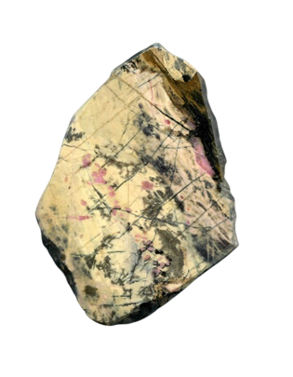
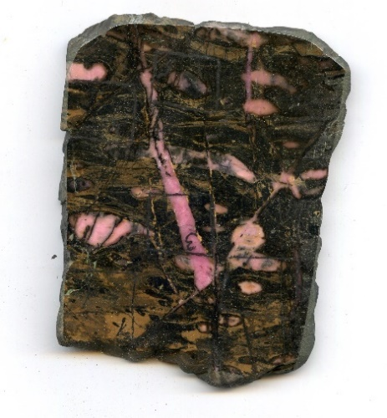
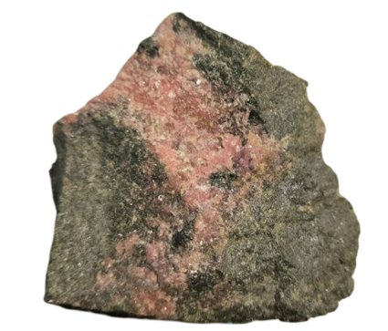
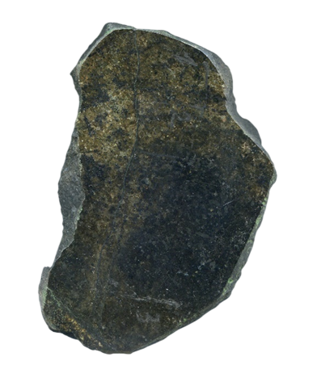
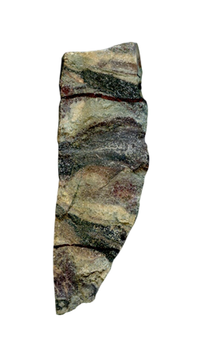
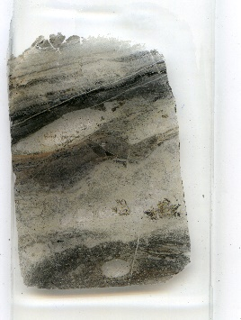
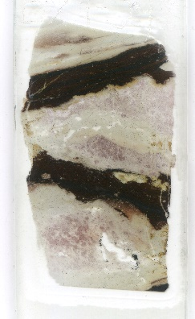
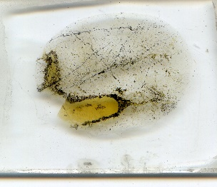
Минеральные ассоциации
2
Бахта-1
Бахта-2
1
2
1
Якобсит – гранат – родонитовый
10 см
Пироксен – гранат – кварцевая
Родонит – кварц – гранатовая
Пироксен – гранат – кварцевый
3
4
3
5 см
4
3 см
Кварцевый с линзами граната
Амфибол – гранат – родонитовая
Амфибол – гранат – кварцевая
Амфибол – пироксеновый
Notes:
По минеральным ассоциациям рудопрояывления так же немного отличаются. Для каждого рудопроявления были выделены ассоциации по основным породообразущим минералам. Для БХ1 характрены 4 ассоцицаии в которых меняется соотношение граната, кварца и родонита, а также притстувуют пироксены – в первой фарфоровидном образце, и амфиболы – в ассоциациях 3 и 4. На рудопроявлении Бахта-2 характерны также те же основные минералы –гранат-кварц-родонит в разных вариациях, а также встречается разновидность сложная исключительно пироксен-амфиболовым агрегатом. Далее я охарактеризую

Slide 8
Схема размещения главных месторождений марганцевых пород Магнитогорского палеовулканического пояса (по материалам Е. С. Контаря и др. (1999), И. Г. Жукова (2002), В. В. Зайкова (2006))
Сравнение с Mn месторождениями Урала
*По данным Брусницына (2013)
Минерал | Формула | Бахтинское (15) | Файзулинское (13)* | Биккуловское (5)* | Уразовское (3)*
Кварц | SiO₂ | ■ | ■ | ■ | ■
Андрадит | CaFeSi₂O₆ | ■ |  | ■ | ■
Спессартин | MnAlSi₂O₆ | ■ | ▲
Эпидот | Ca₂(Al₂Fe)(SiO₄)(Si₂O₇)O(OH) | + |  | ■ | ▲
Тремолит | Ca₂Mg₅(Si₈O₂₂)(OH)₂ | ▲ |  |  | +
Ферривинчит | (NaCa)_{∑2}(Mg₄Fe)_{∑5}(Si₈O₂₂)(OH)₂ |  | +
Бустамит | Ca₃Mn₃(Si₃O₉)₂ | ▲
Диопсид | CaMg(Si₂O₆) | ▲
Йохансенит | CaMn(Si₂O₆) |  | + | ▲
Эгирин | NaFe(Si₂O₆) |  | + | ▲
Родонит | CaMn₃Mn(Si₅O₁₅) | ■ | ▲ | ■ | ■
Кариопилит | Mn₃(Si₂O₅)(OH)₄ |  | ■ | ■ | ▲
Парсеттенсит | (K₅Ca_{2.5})_{∑7.5}Mn₄₉Si₇₂O₁₆₈(OH)₅₀ |  | ▲ | ■ | ▲
Родохрозит | MnCO₃ | ▲ | ■ | ■
Кальцит | CaCO₃ | ▲ | + | ■ | ■
Пумпеллиит – (Mg), (Fe), (Mn) | Ca₂(Fe,Mg,Mn)Al₂(SiO₄)(Si₂O₇)(OH)₂*H₂O |  |  | ■
Notes:
Недалеко от изучаемого месторождения сконцентрирвоаны другие марганцвые рудопроявления, изучаемые нашими предшественниками. Я хочу сравнить с некоторыми из них своё месторождение однако нужно учитывать, что они находятся в разных палеогеодинамических поясах, бахтинское в востчно-магнитгорском, Уразовское и файзулинское – в сибайском, биккуловское - западно-магнитогорском. Сравнивая основные породообразующие минералы, можно заметить, что главной особенностью бахтинского месторождения является разнообразие пироксенов, амфиболов, а также отсутствие водных минералов, часто встречающихся на сравниваемых месторождениях, пумпеллиит, парсеттенсит, кариопилит. Далее я охарактеризую минералы, которые перекликаются на всех этих месторождениях.

Slide 9
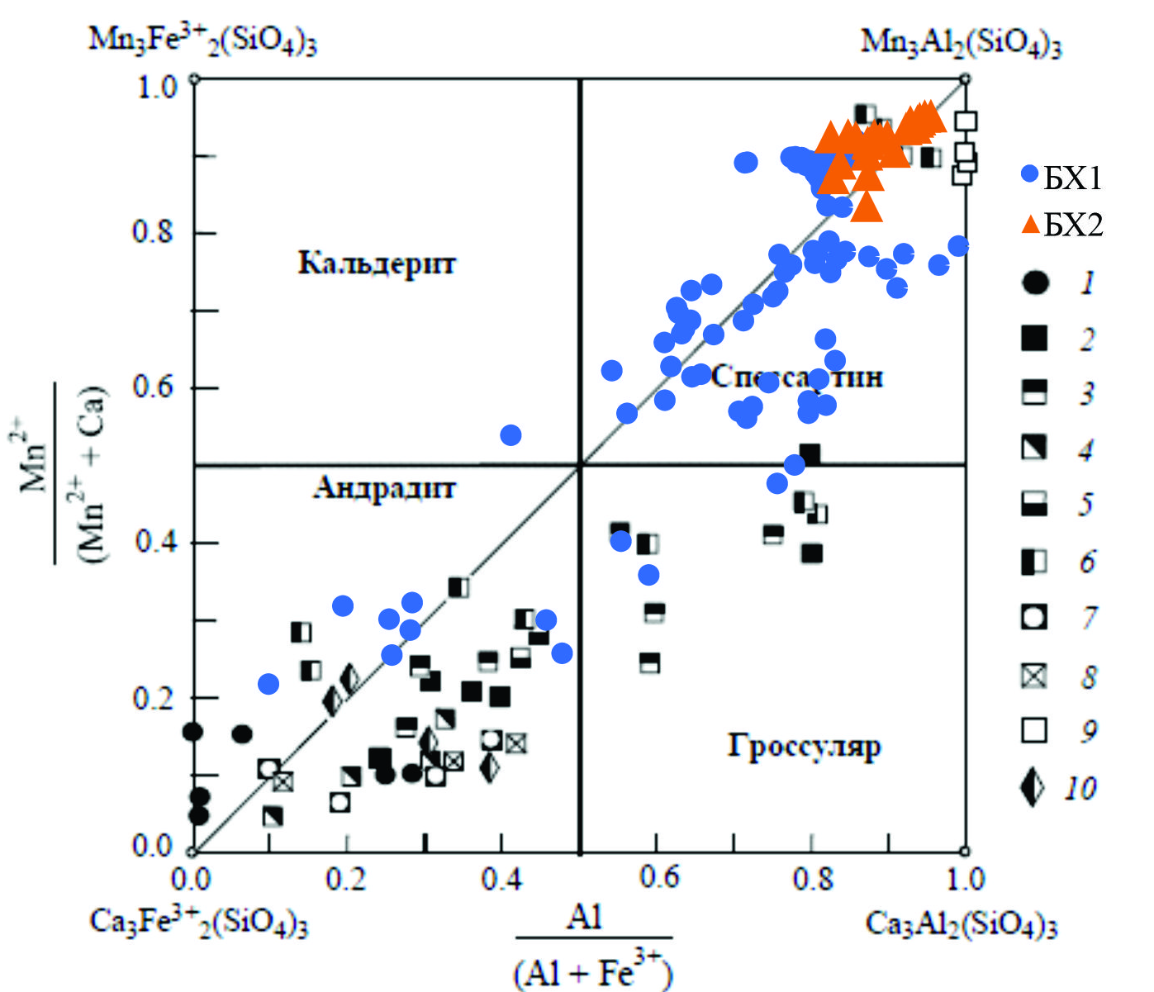
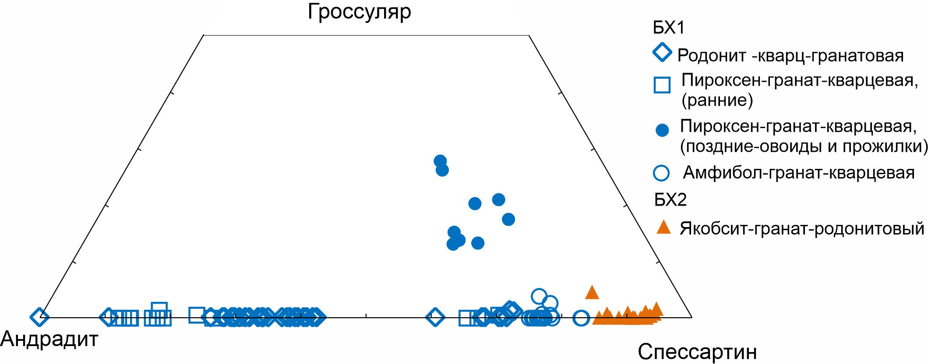
Гранаты
Марганцевый андрадит
(Ca_{2,36}Mn_{0,66})_{3,02}(Fe_{1,77}Al_{0,19})_{1,96}(Si_{3,02}O_{12,00})
(Ca_{1,39}Mn_{1,60})_{2,99}(Fe_{1,20}Al_{0,78}Ti_{0,02})_{2,00}((Si_{2,96} Al_{0,05})_{3,01}O_{11,99})
(Ca_{1,50}Mn_{1,49})_{2,99}(Al_{1,46}Fe³⁺_{0,42}Fe²⁺_{0,07}Ti_{0,03})_{1,98}(Si_{3,01}O_{12,00})
Спессартин
(Mn_{2,79}Ca_{0,22})_{3,00}(Al_{1,67}Fe_{0,29}Ca_{0,04}))_{2,02}((Si_{2,93}Al_{0,06})_{2,99}O_{11,95})
Соотношение содержаний марганца, кальция, алюминия и железа в минералах группы граната 1 – гранат из джасперитов; 2–10 – гранаты из марганцевых пород. Месторождения: 2 – Кызыл-Таш, 3 – Казган-Таш, 4 – Уразовское, 5 – Средне Файзулинское, 6 – Кожаевское, 7, 8 – Биккуловское (7 – южный участок, 8 – северный участок), 9 – Южно-Файзулинское, 10 – Северо-Файзулинское (Брусницын 2013).
Notes:
Минералы группы гранатов являются одним из наиболее распространенных на изученных рудопроявлениях и присутствуют в виде андрадита и спессартина. Наиболее поздняя генерация гранатов характеризуется повышенными содержаниями гроссуляровой составляющей (слева на тройной диаграмме видно область гранатов поздней генерации). Также отмечается, что на рудопроявлении Бахтинское-1 гранаты имеют более широкий диапазон составов, а на рудопроявлении Бахтинское-2 во всех анализах гранатов превалирует спессартиновая составляющая. В родонитовых линзах наблюдается широкая вариация составов гранатов ряда андрадит–спессартин. В сравнении с другими месторождениями Южного Урала на Бахтинском отмечается большая вариация составов в сторону марганцевой составляющей

Slide 10
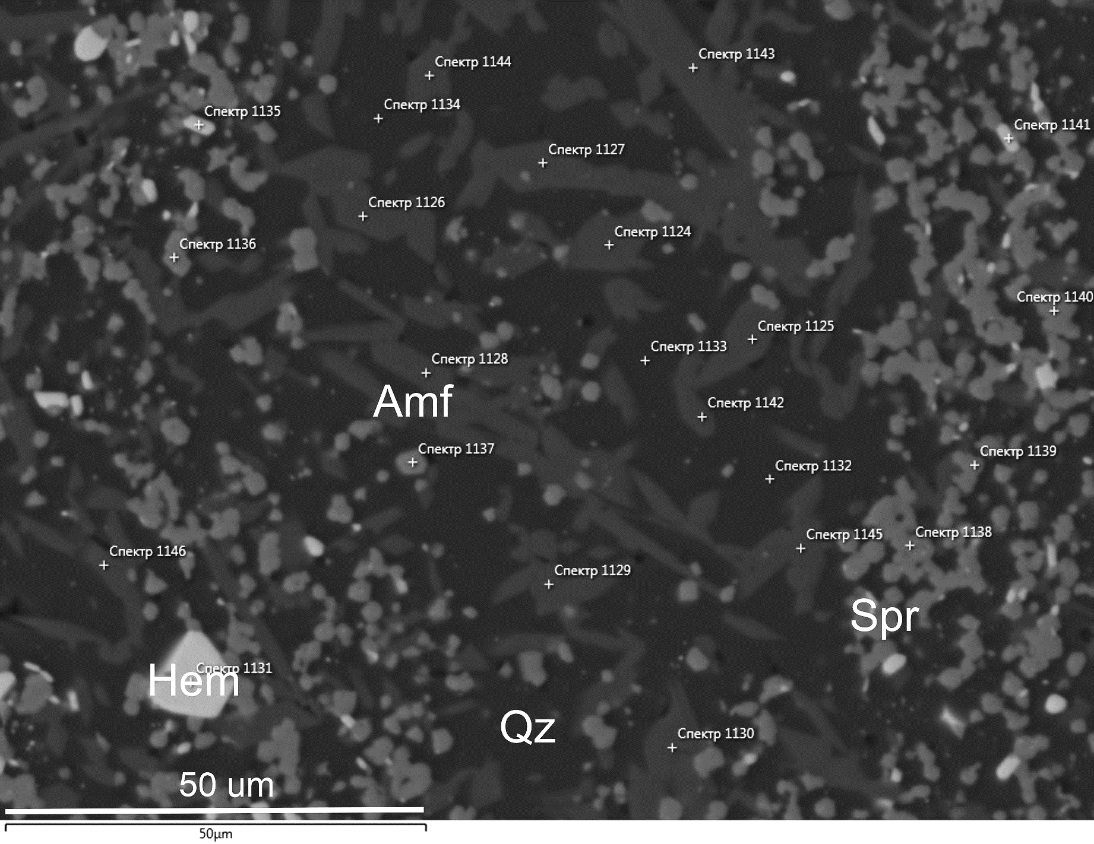
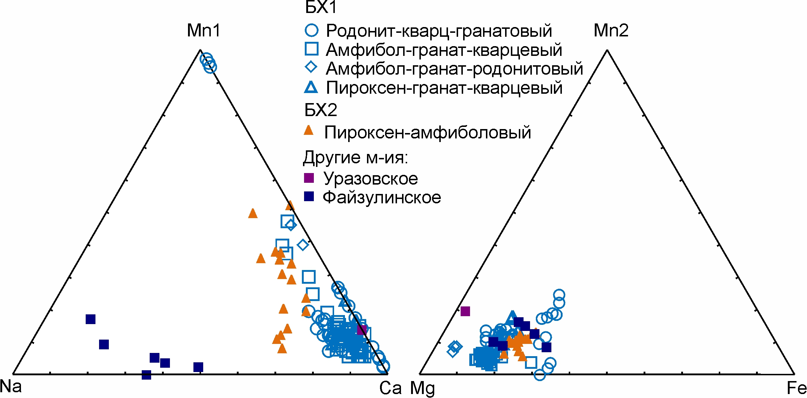
Амфиболы
Марганцевый тремолит
(Na_{0,20}Ca_{1,65}Mn_{0,15})_{2,00} (Mg_{3,84}Fe³⁺_{0,59}Fe²⁺_{0,24}Mn_{0,31}Al_{0,02} )_{5,00} ((Si_{7,59}Al_{0,41})_{8,00} O₂₂)(OH)₂
Манганокумминтонит
(Mn_{1,91}Ca_{0,08})_{2,00} (Mg_{3,24}Fe²⁺_{1,63}Mn_{0,13} )_{5,00} (Si_{8,00} O₂₂)(OH)₂
Фото в обратно-отражённых электронах
Qz – кварц, Hem – гематит, Spr -спессартин, Amf – марганцевый тремолит
Notes:
Амфиболы на месторождении Бахтинское нахоядтся в нескольких ассоциациях – на бахтинском-1 они выполняют целые участки породы и находятся в тесной ассцоиации с кварцем, гранатами и родонитом, а на рудопроявлении Бахтинское-2 наблюдаются пироксен-амфиболовые агрегаты, в которых амфибол развивается по Ca-Mg пироксену с высоким содержанием Mn (до 0.3 ф.е) и Fe (до 0.3 ф.е). Амфибол на первом месторождении имеет более широкий диапазон составов, на втором – для амфибола характерен более натровый состав с вариацией Ca-Mn в первой позиции. Они сравнивались с амфиболами на файзулинском (южно и северно) и уразовском. На этих месторождениях установлены кальцивеые амфиболы, представленные марганцевым тремолитом и актинолитом(Уразовкое), и натриево-кальцивеые, представленные ферривинчитом (файзулинское). Амфиболы месторождения Бахтинское представлены марганцевым тремолитом и есть несколько находок манганокуммингтонита. То есть на моих рудопроявлениях амфиболы менее щелочные.

Slide 11
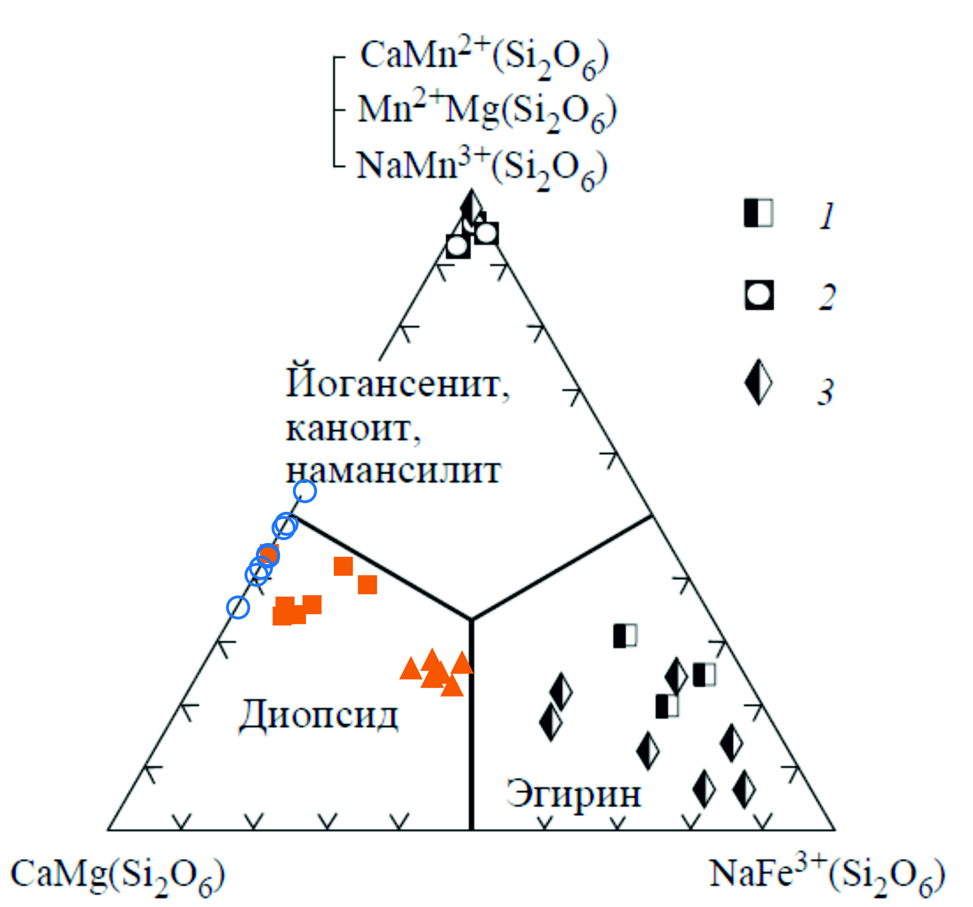
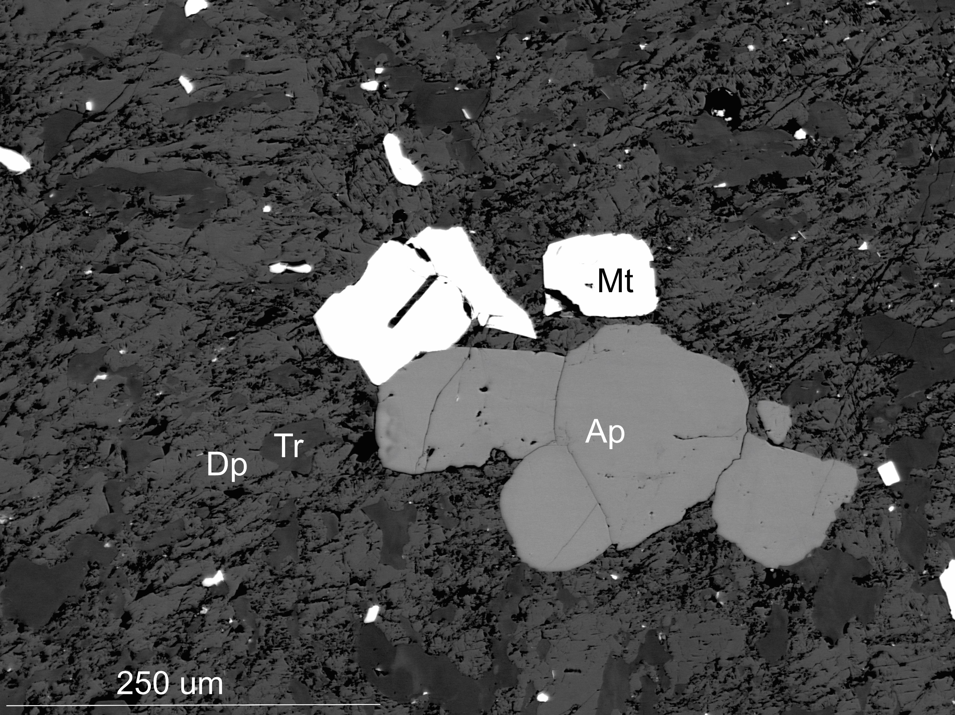
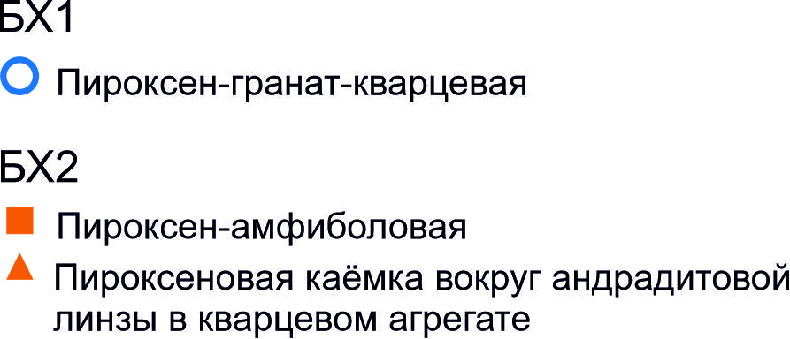
Пироксены
Qz – кварц,
Mt –магнетит, Dp –диопсид, Tr –тремолит, Ap -апатит
Соотношение миналов в пироксенах из марганцевых пород Южного Урала. Месторождения: 1 – Кожаевское, 2 – Биккуловское, 3 – Северо-Файзулинское (Брусницын, 2013)
Фото в обратно-отражённых электронах: пироксен-амфиболовый агрегат
(Ca_{0,87} Mn_{0,16})_{1,03} (Mg_{0,44}Mn_{0,38}Fe²⁺_{0,12}Fe³⁺_{0,06} )_{1,00} (Si_{1,97}O₆)
(Na_{0,07}Ca_{0,71} Mn_{0,22})_{1,00} (Mg_{0,65} Fe²⁺_{0,13}Fe³⁺_{0,10}Mn_{0,12} )_{1,00} ((Si_{1,98}Al_{0,01})_{1,99} O₆)
(Na_{0,26}Ca_{0,67} Mn_{0,12})_{1,05} (Mg_{0,34} Fe³⁺_{0,40}Fe²⁺_{0,06}Mn_{0,2} )_{1,00} ((Si_{1,90}Al_{0,05})_{1,95} O₆)
Notes:
Пироксены в моих породах представлены диопсидом с вариацией железа, марганца, а также натрия. Для каждой разновидности приведены формулы. В моём случае пироксены плохо наносятся на традиционную классификационную диограмму монримо, поэтому классификация проводилась при помощи тройных диаграмм по элементам в поизиях M1 и M2, а также основывая на распределении по миналам в пироксенах. Для сранвения приведены пироксены на месторождении биккуловском и файзулинском, где есть зерна йогансенита, а также типичными являются Ca-Na и Na пироксены. Из диаграммы видно, что по составу мои пироксены менее щелочные и более марганцевые.

Slide 12
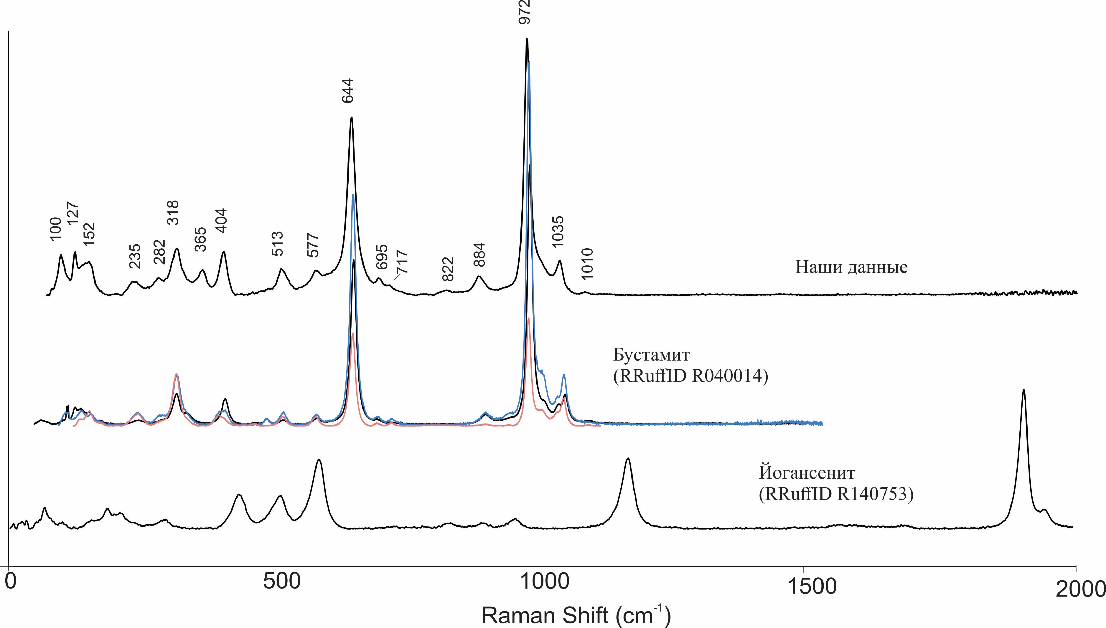
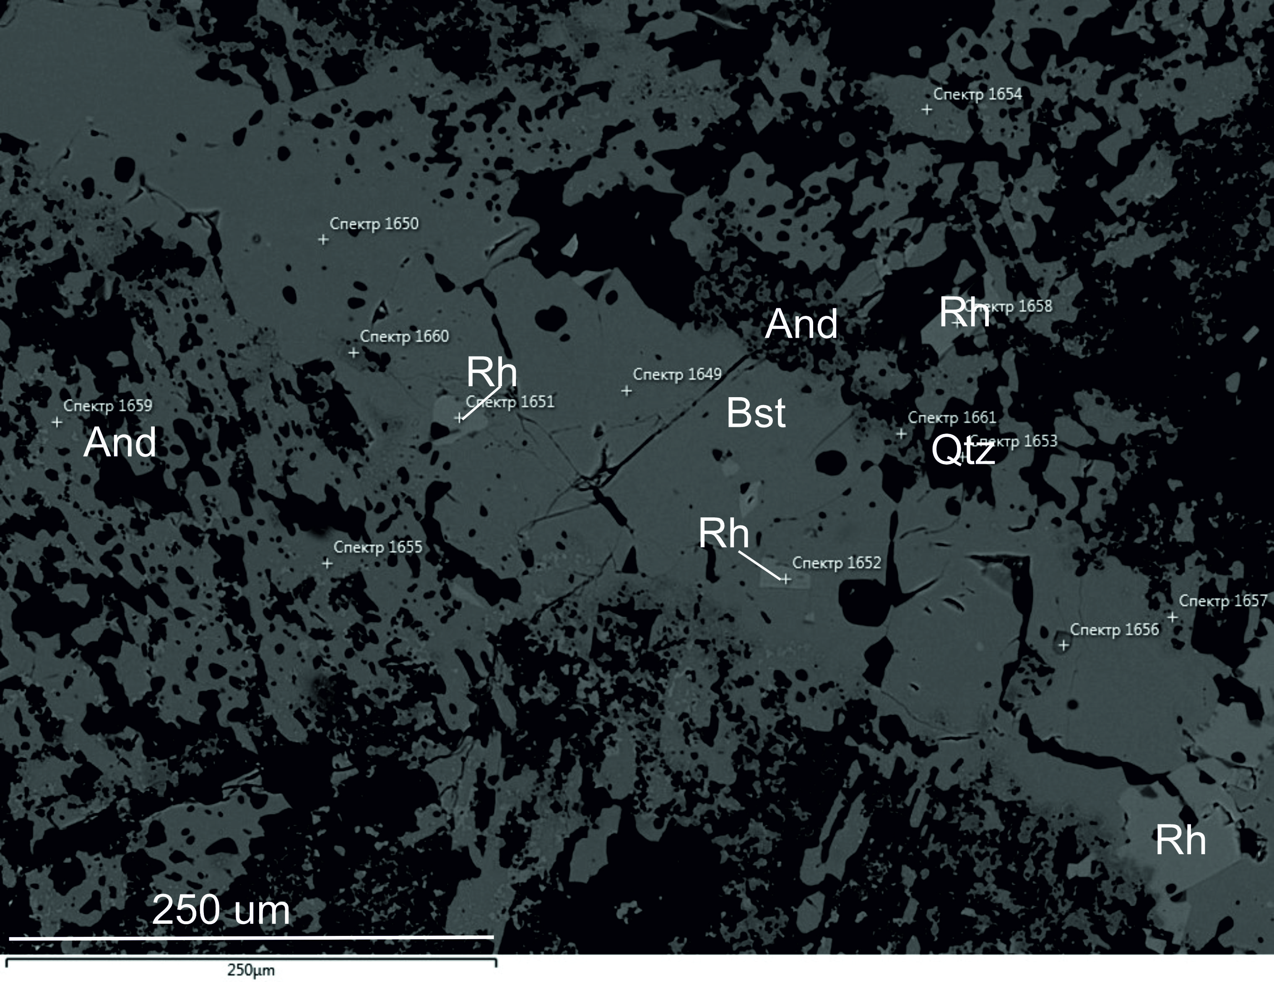
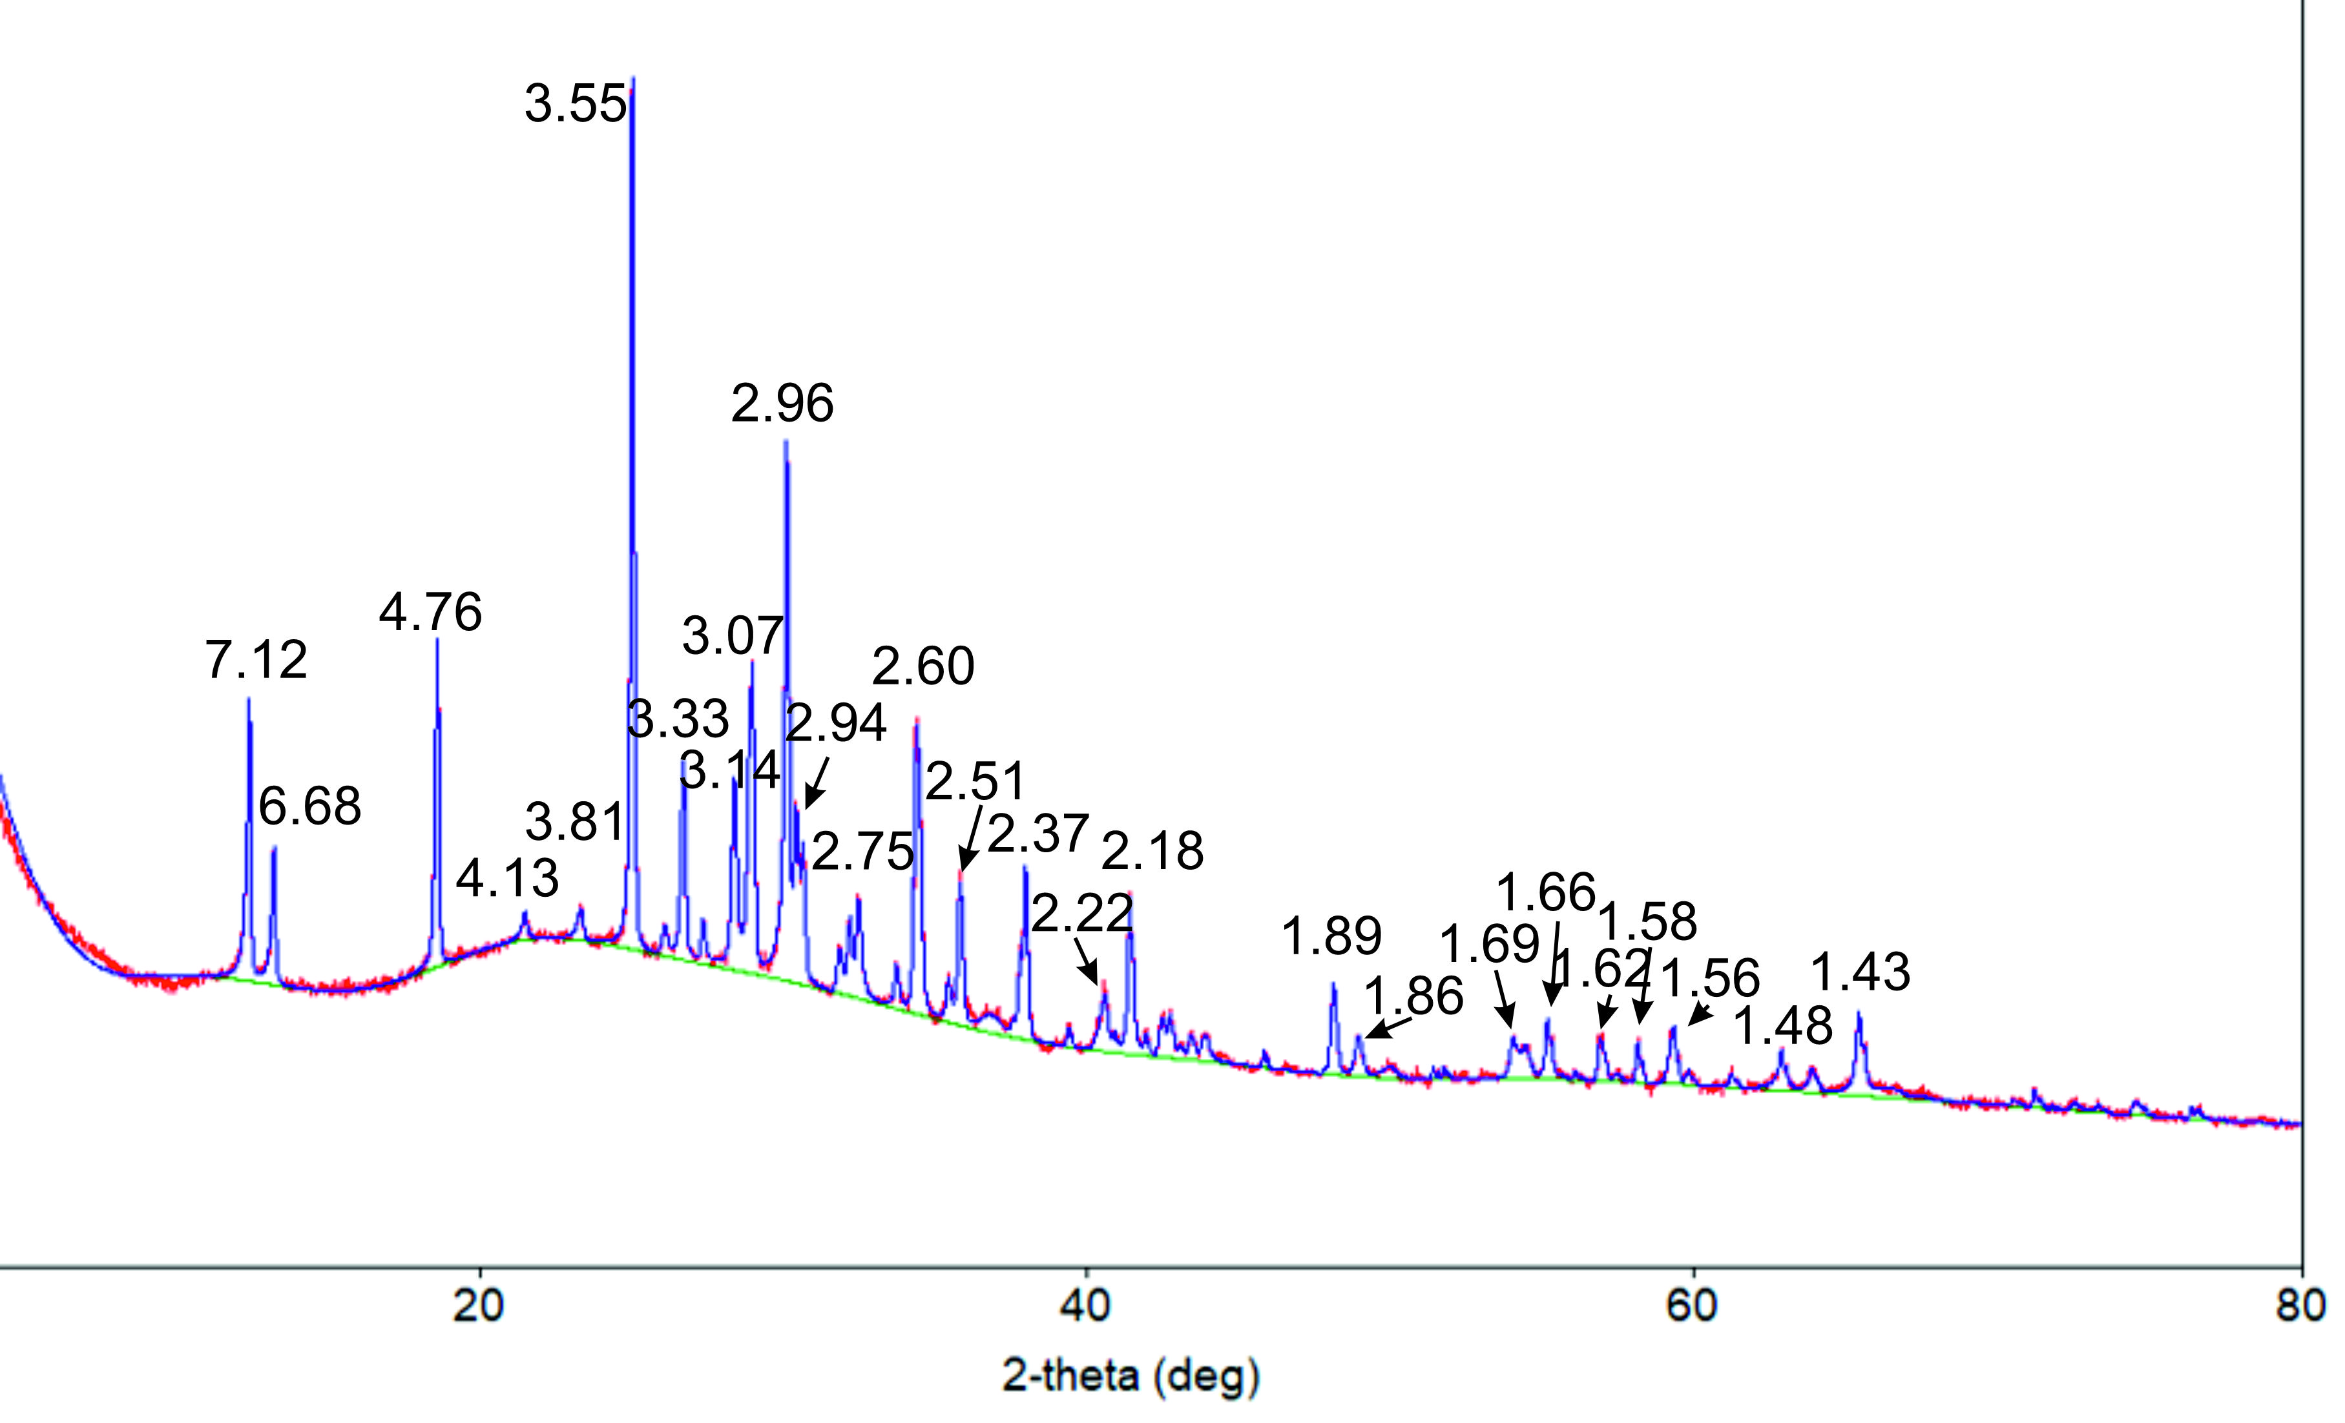
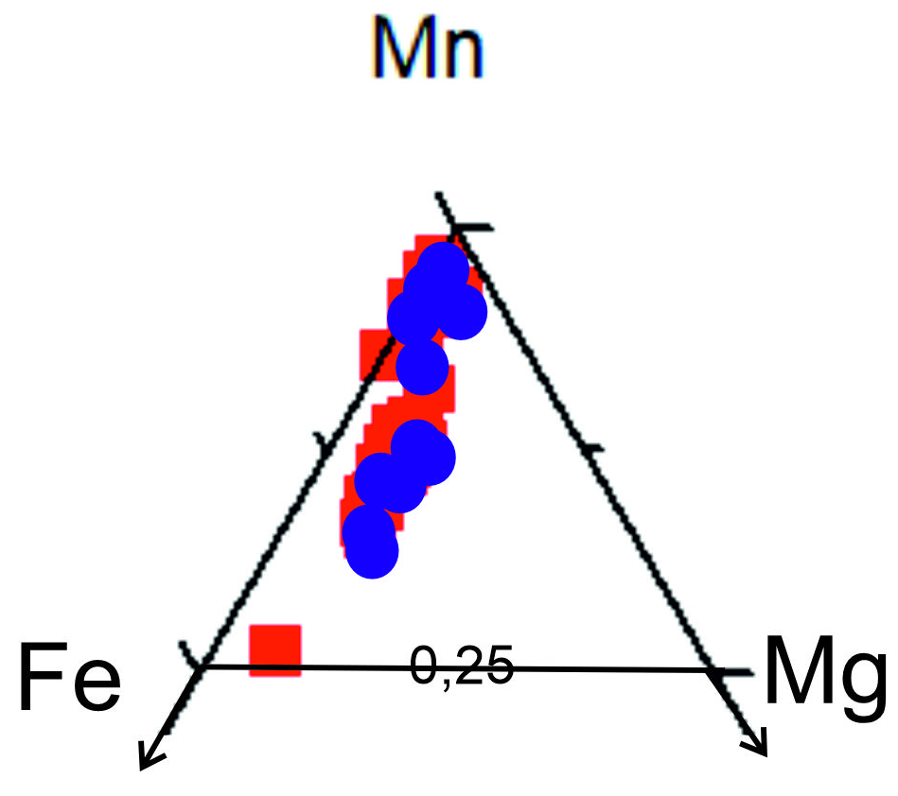
Пироксеноиды
Бустамит
Ca_{1,98}Mn_{3,55}Fe_{0,40}Mg_{0,15}(Si_{5,96}O₁₈)
10 см
Rh –родонит, Bst – бустамит, And – андрадит, Qtz – кварц,
Красным – Бахта -1
Синим –Бахта - 2
Родонит
Ca_{0,96}(Mn_{3,69}Fe_{0,18}Mg_{0,14})_{4,01}(Si_{5,01}O₁₅)
Notes:
Пироксеноиды на моём месторождении представлены родонитом и бустамитом. Родонит на обоих месторождениях идентичного состава с вариацией Fe-Mn в позиции. Интересной находкой среди пироксеноидов является бустамит, который находится в пироксен-гранат-кварцевой ассоциации в виде секущих жилок. Причём в этих жилках он часто находится в сростках с родонитом.

Slide 13
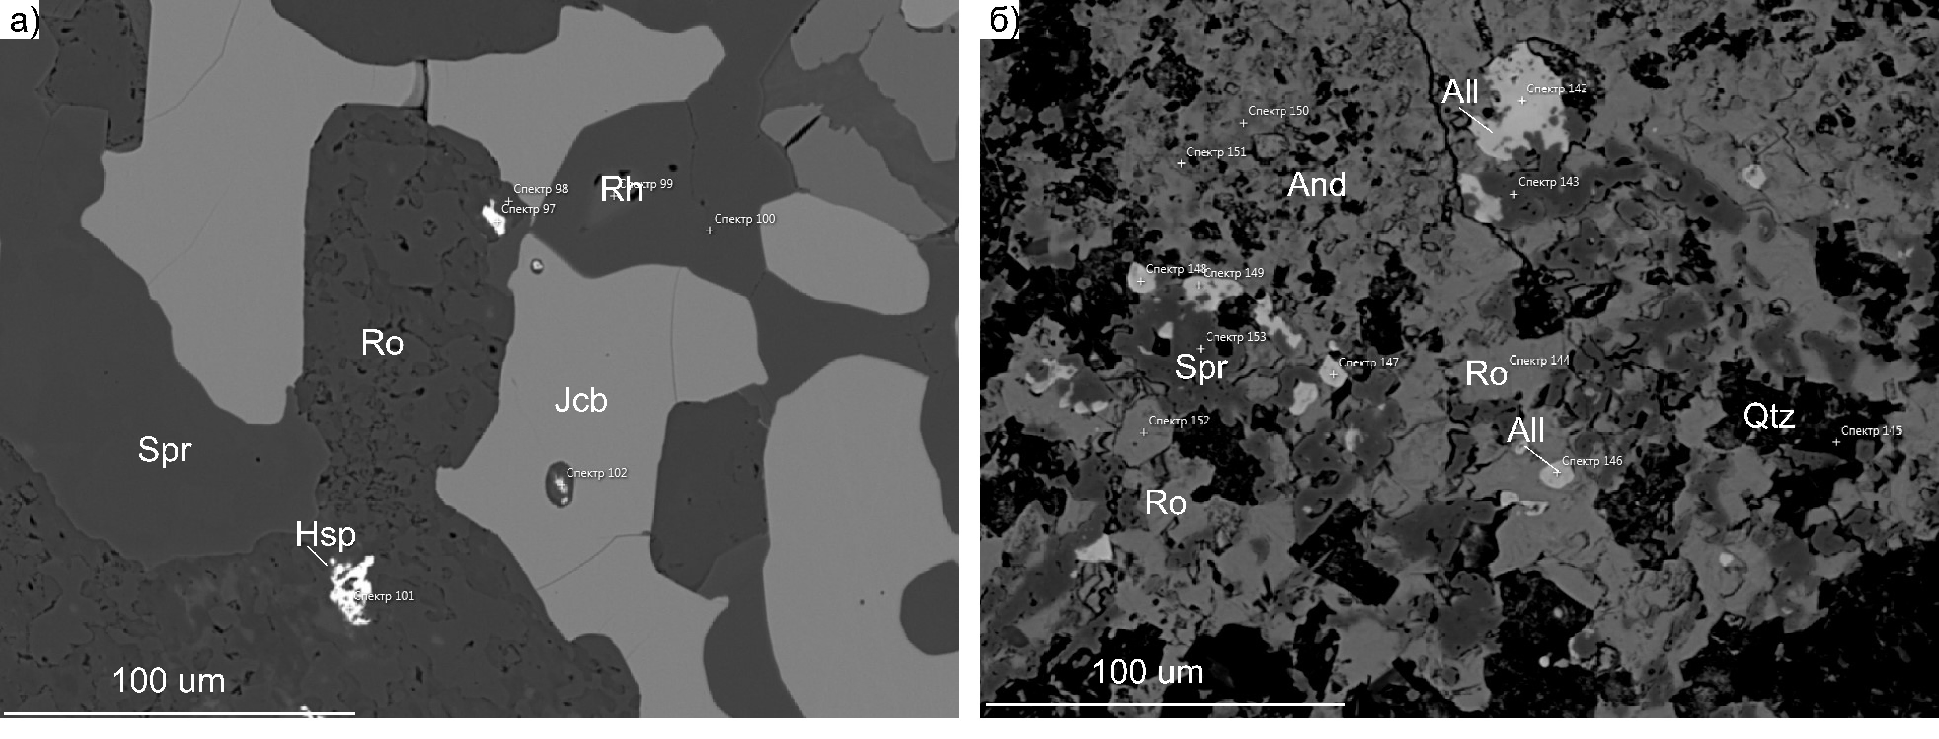
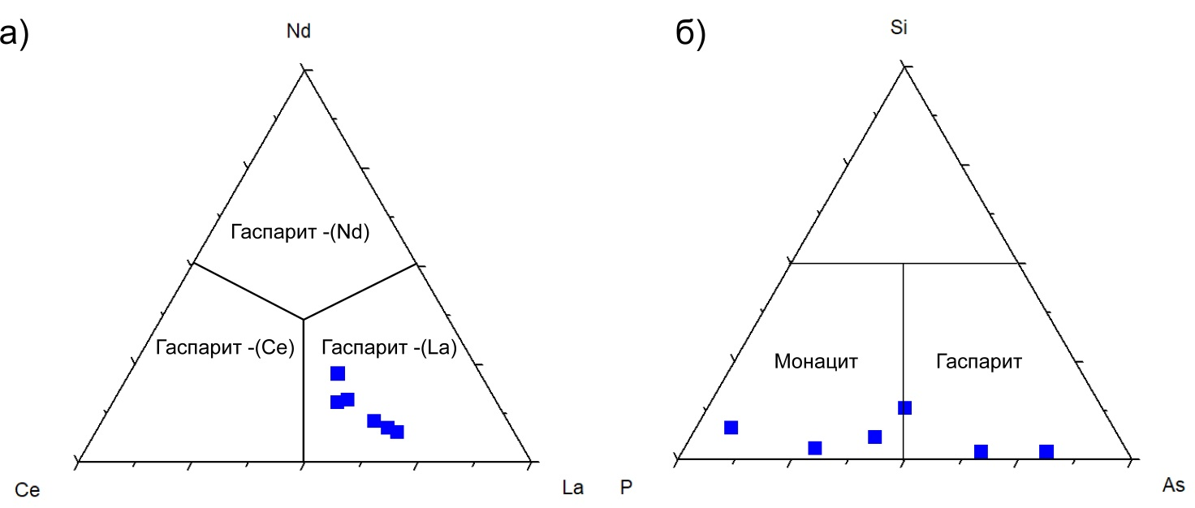
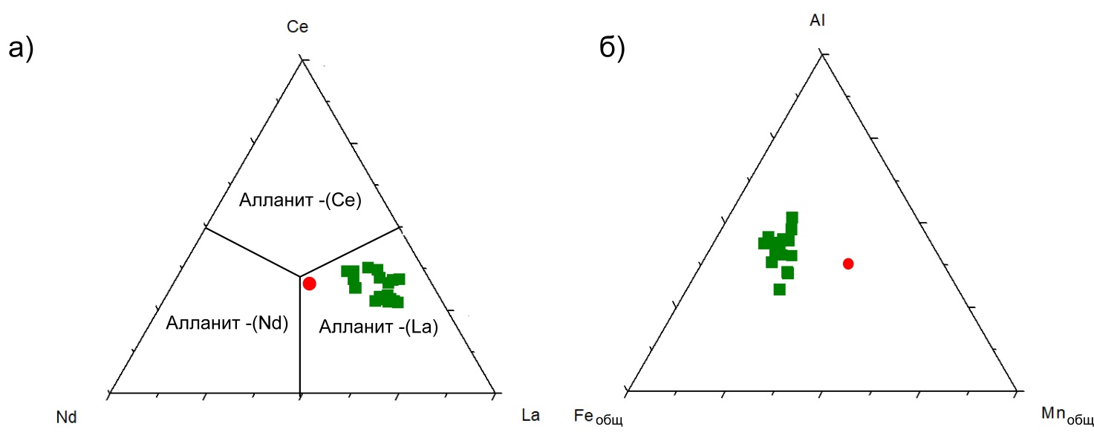
Редкоземельные минералы
Монацит-(La) | La(PO₄)
Гаспарит-(La) | La(AsO₄)
Rh
Фото в обратно-отражённых электронах
Алланит-(La) | (CaLa)₂(Fe²⁺Al₂)₃(SiO₄)(Si₂O₇)(OH)
Ro-родохрозит, Rh -родонит, Hsp –гаспарит, Jcb – якобсит, Spr – спессартин, And – андрадит, All –алланит, Qtz - кварц
Notes:
Минералы класса фосфатов-арсенатов являются типичными минералами для метаморфизованных марганцевых пород. В изучаемых образцах они представлены гаспаритом и монацитом, которые встречаются в виде небольших зерен неправильной формы размером около 0.001–0.01 мм, приуроченных к марганцевому карбонату – родохрозиту. Так же установлено их повсеместное нахождение в ассоциации с якобситом и родонитом (рис. 1а). По химическому составу они относятся к лантановым разновидностям (La 0.38–0.67 ф.е.) с примесью церия (Ce 0.26–0.30 ф.е.). Наблюдается полный изоструктурный ряд монацит – гаспарит.
Редкоземельные минералы группы эпидота в метаморфизованных марганцевых породах представлены алланитом и пьемонтитом . Алланиты находятся в ассоциации c гранатами (спессартином и марганцевым андрадитом) и родохрозитом. Редкоземельный пьемонтит обнаружен предшественниками в спессартин-родонитовом агрегате и по составу он лантановый, со значительным содержанием Ce и Nd

Slide 14
Первые выводы об условиях образования
В исходном осадке марганец накапливался в карбонатной и силикатной, а не оксидной форме
Отсутствие первичных оксидов марганца
Присутствие родохрозита
Наличие тефроита, который является индикаторным минералом именно карбонатно-силикатных месторождений марганца
Гидротермально-осадочные залежи были преобразованы в ходе регионального метаморфизма
Происходило преобразование исходного осадка и формирование родонита, гранатов, тефроита, марганцевых амфиболов и пироксенов
Notes:
Или более натровые?

Slide 15
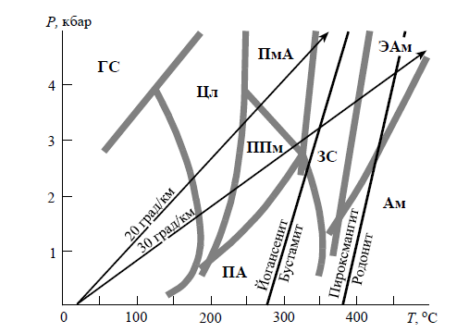
Температура образования
Тефроит кристаллизация при температуре < 420 ⁰С(Peters et al , 1978)
Спессартин (Hsu,1968)
500 бар – 340 ⁰С
1000 бар – 400 ⁰С
2000 бар – 410⁰С
Положения линий равновесия йогансенит–бустамит (Angel, 1984) и пироксмангит–родонит для бескальциевого соединения MnSiO3 (Maresh, Mottana, 1976). Буквами обозначены фации регионального метаморфизма (Liou e. a., 1985): Цл – цеолитовая, ППм –пренит-пумпеллиитовая, ПА – пренит-актинолитовая, ПмА – пумпеллиит-актинолитовая, ЗС – зеленосланцевая, ЭАм – эпидот-амфиболитовая, Ам – амфиболитовая, ГС – голубосланцевая (Брусницын, 2013).
Notes:
Также можно сделать некоторые выводы по температуре образования, переход йогансенит-бустамит соответвует температурам порядка 300-350, температура образования спессартина примерно 350 - 400⁰С, а условия кристаллизации тефроита должны не превышать 420. Соответвенно, скорее всего уровень метаморфизма на рудопроявлениях Бахтинской группы достигает зеленосланфевой фации

Slide 16
Выводы
Сравнение 2
Сравнение 1
Бахта-1
Бахта-2
Гранаты боле кальциевые
Амфиболы и пироксены более щелочные
Присутствуют гидроксильные минералы
Мелкозернистые, линзовидные, полосчатые
Большая вариация составов минералов
Присутствуют редкие зерна водосодержащих минералов
Гранобластовые, мозаичные
Более Mn и Fe ассоциация (спессартин, якобсит, тефроит)
Более щелочные минералы
Сравнение с м-иями Южного Урала
Месторождение Бахтинское отвечает более высокотемпературным условиям образования в сравнении с другими марганцевыми месторождениями Южного Урала.
Минеральный состав руд сформировался в процессе регионального метаморфизма гидротермально-осадочных мараганецсодержащих отложений.

Slide 17
Благодарю за внимание!

Slide 18
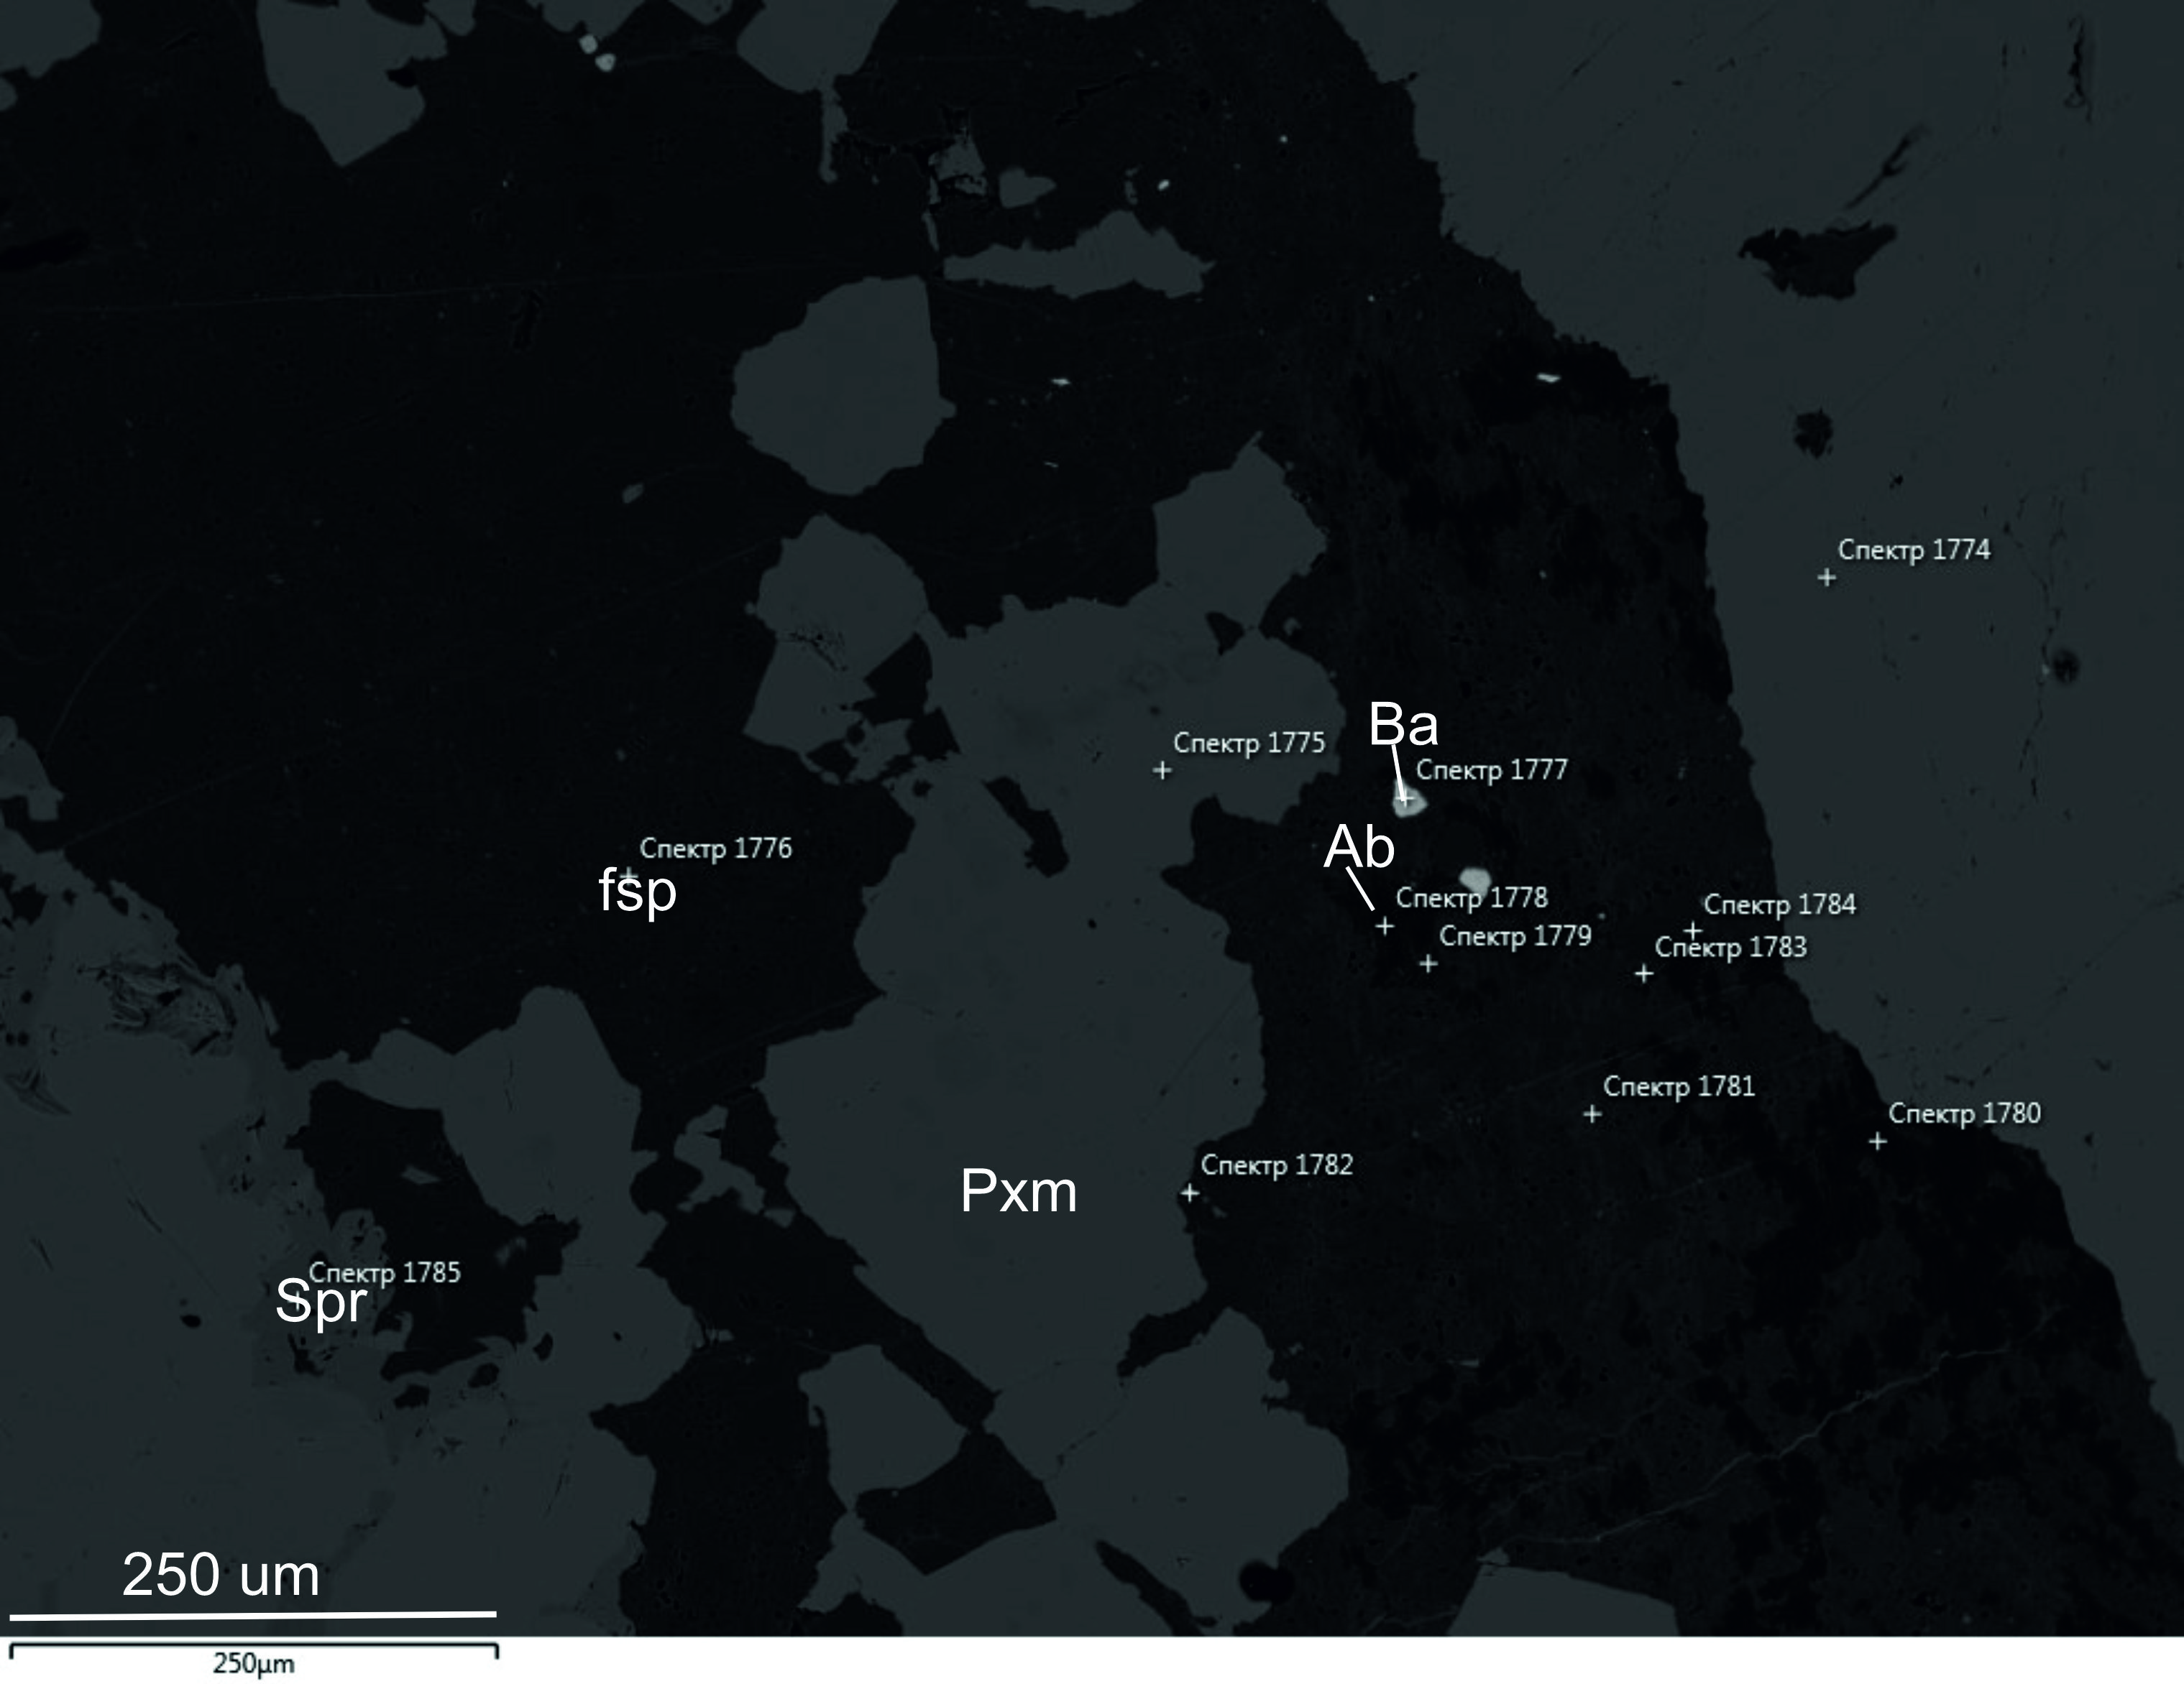
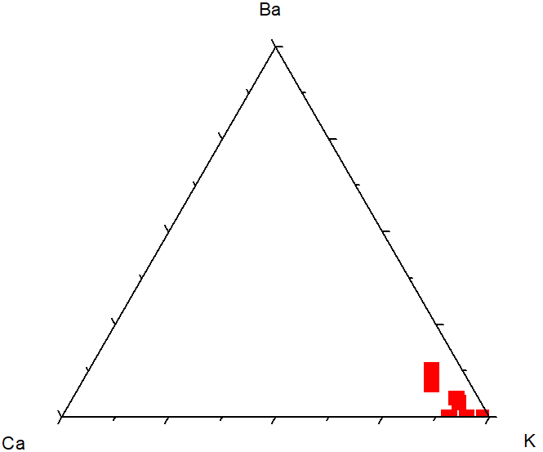
Полевые шпаты
Калиевый полевой шпат
(K_{0,92}Ba_{0,05}Ca_{0,04}Na_{0,02})_{1,03} (Al_{1,04}Fe_{0,02}Si_{2,92}O₈)
Альбит
(Na_{0,92}Ca_{0,01}K_{0,01}Mn_{0,01} )_{0,95}(Al_{1,02}Fe_{0,01}Si_{2,99}O₈)
Минеральная ассоциация:
Калиевый полевой шпат
Альбит
Барит
Пироксмангит?
Спессартин
Фото в обратно-отражённых электронах
Spr – спессартин, Pxm –пироксмангит, Fsp – калиевый полевой шпат, Ab – альбит, Ba – барит

Slide 19
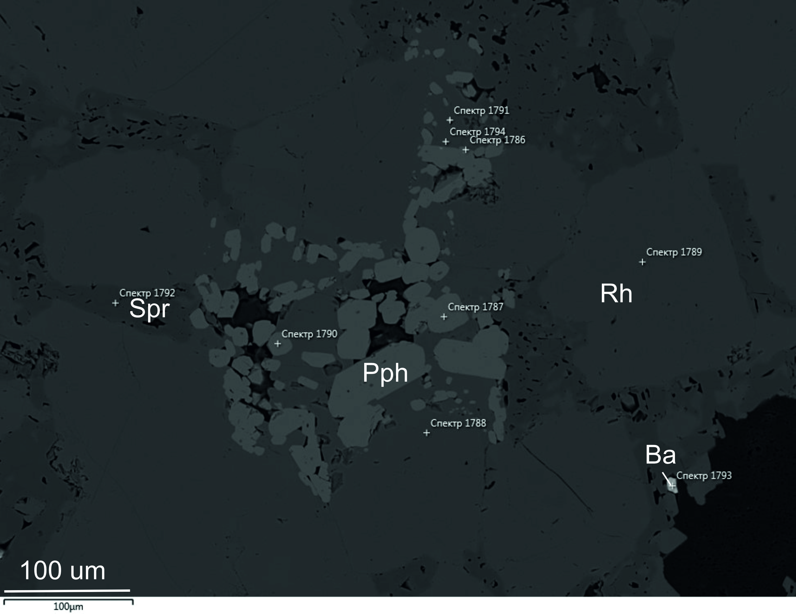
Минерализация
V-минерализация
Титанит
Ca_{1,00}(Ti_{0,84}Al_{0,11}Fe_{0,08}Mn_{0,03}V_{0,01})_{1,07}(Si_{1,01}O₄)O
Пирофанит
Mn_{1,00}(Ti_{0,96}Fe_{0,02}Nb_{0,01}V_{0,01})_{1,00} O₃
Гранат
(Ca_{2,36}Mn_{0,68})_{3,04}(Fe_{1,45}Al_{0,46}Ti_{0,02}V_{0,02} )_{1,97} (Si_{3,01}O_{12,00})
Фото в обратно-отражённых электронах
Pph – пирофанит, Spr – спессартин, Rh –родонит, Ba - барит

Slide 20
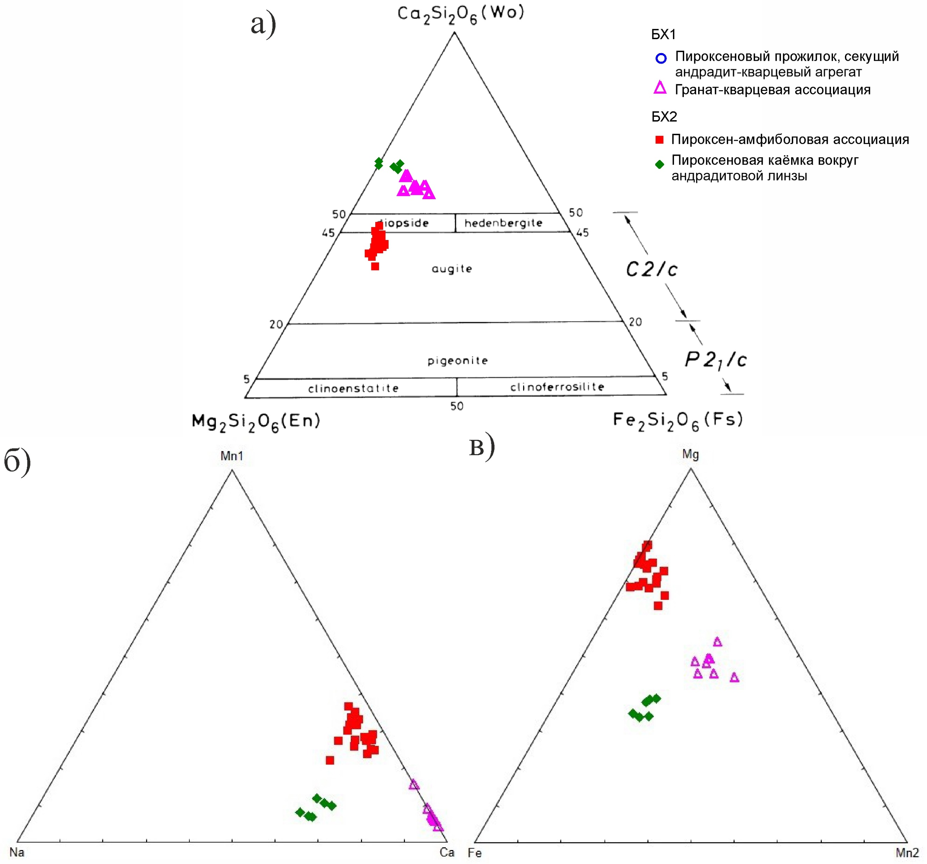
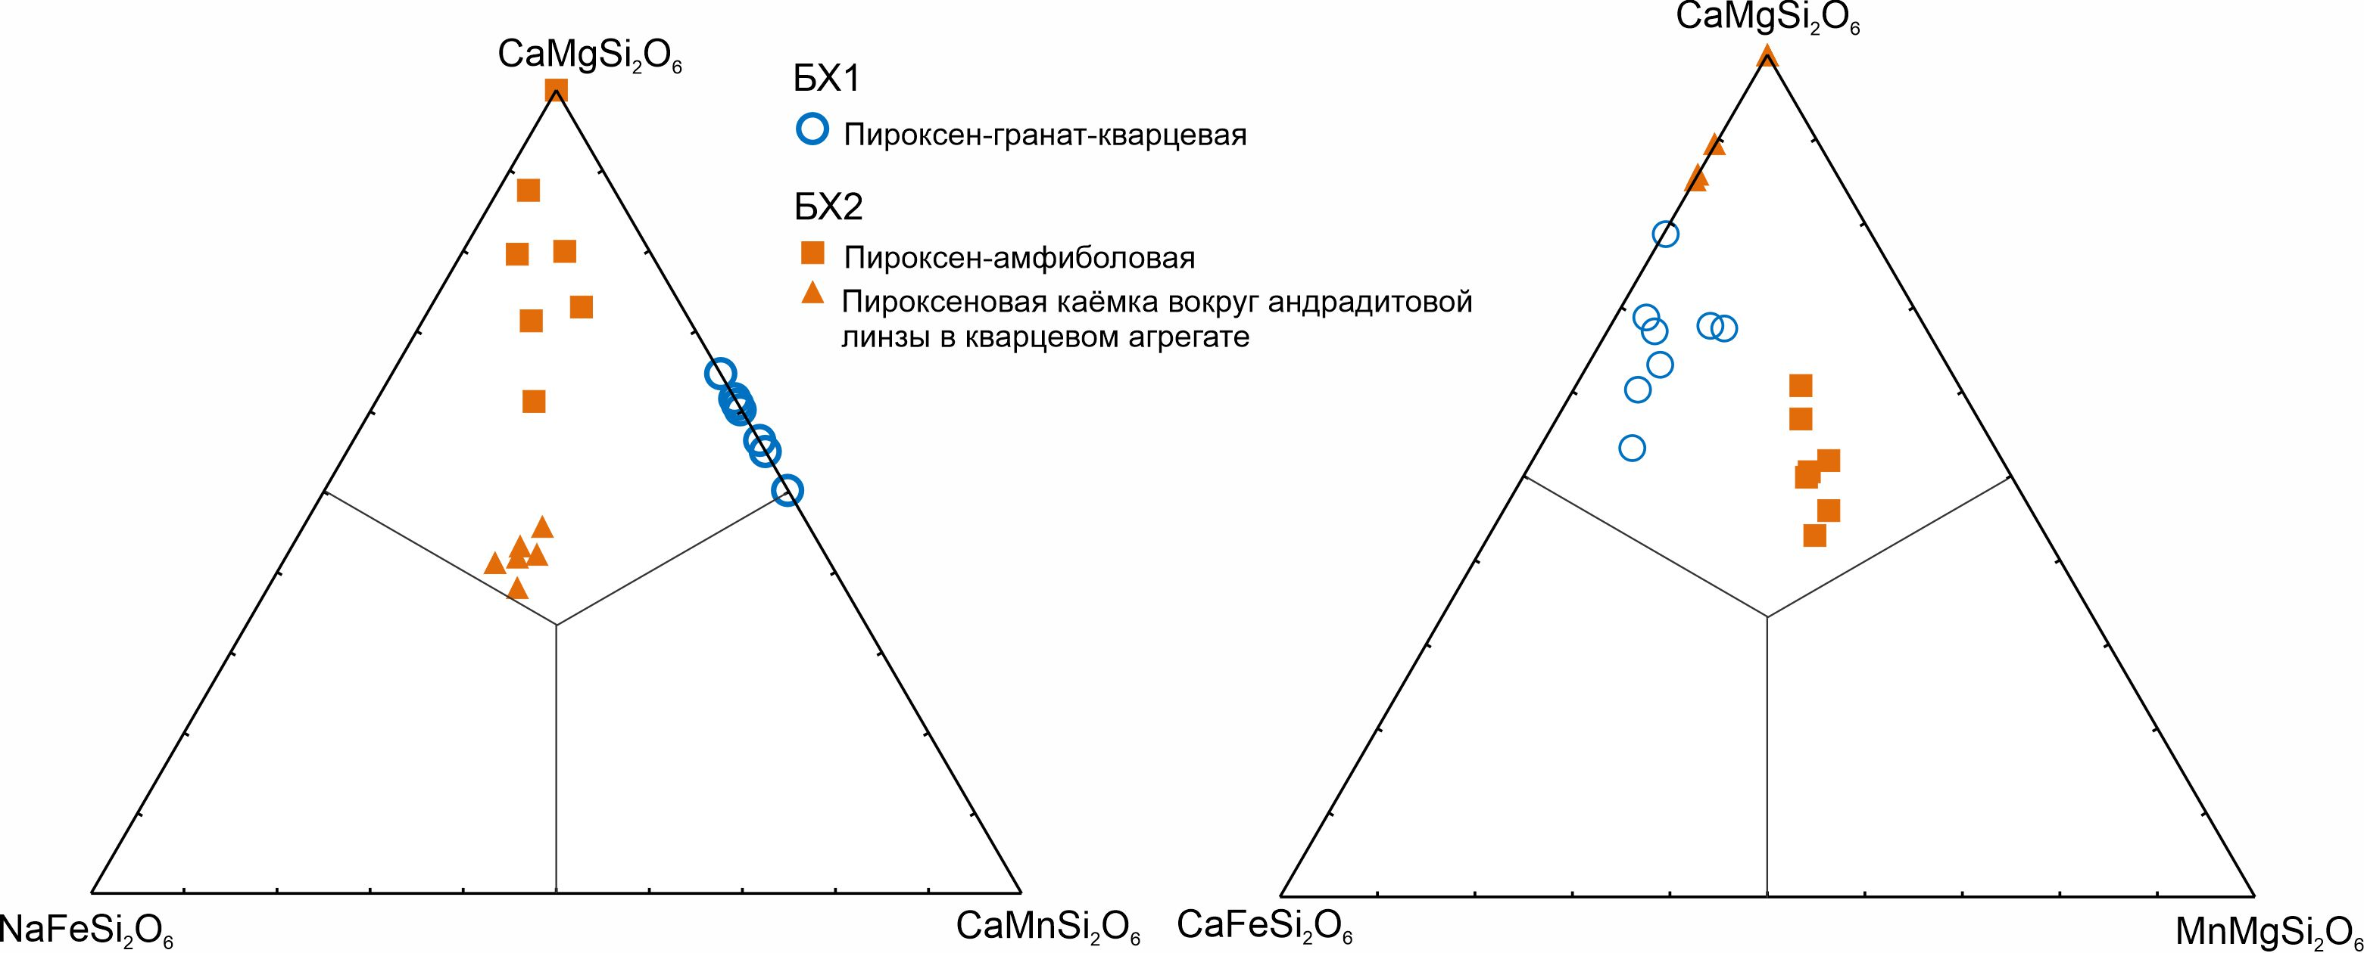
Notes:
Лишний слайд, на всякий

